Slide 1
Analisis Data Kecelakaan Lalu Lintas
Proyek UAS Probstok – 04
17 Desember 2019
Disusun Oleh :
Ivan Widjanarko
Teknik Komputer
1806148706

Slide 2
Outline
Latar Belakang
Metode
Analisis
Poster / Infografis
Kesimpulan
Link Source Code GitHub
Link Social Media

Slide 3
Latar Belakang
Saat ini kita memasuki masa-masa liburan akhir tahun dan akhir semester ganjil. Oleh karena itu, tidak sedikit orang yang akan melakukan perjalanan selama masa liburan ini, baik untuk berlibur maupun untuk pulang ke kampung halaman masing-masing. Seperti tahun-tahun sebelumnya, pasti ada saja insiden kecelakaan lalu lintas yang terjadi pada saat-saat seperti ini. Oleh karena itu, penulis teringat akan hal ini dan berusaha untuk menganalisis data kecelakaan lalu lintas di beberapa negara. Data kecelakaan lalu lintas dan perjalanan ini diperoleh dari website https://data.oecd.org/transport/road-accidents.htm#indicator-chart & https://data.oecd.org/transport/passenger-transport.htm#indicator-chart.

Slide 4
Latar Belakang (Cont.)
Data yang dipilih adalah data kecelakaan lalu lintas dan jumlah perjalanan dari berbagai negara. Ada 3 jenis kecelakaan, yaitu kecelakaan biasa (accident), kecelakaan yang menyebabkan luka-luka (injure), dan kecelakaan yang menyebabkan kematian (death). Sementara itu, ada 2 jenis perjalanan, yaitu dengan kereta (rail) dan dengan mobil (road). Data ini bersifat annual (per tahun) mulai dari tahun 1970 – 2017.
Jumlah negara yang ada adalah 48 negara, yaitu Albania, Argentina, Armenia, Australia, Austria, Azerbaijan, Belarus, Belgium, Bosnia, Bulgaria, Canada, China, Croatia, Czech, Denmark, Estonia, Finland, France, Georgia, Germany, Greece, Hungary, India, Italy, Japan, Korea, Latvia, Lithuania, Macedonia, Mexico, Moldova, Montenegro, Netherlands, Norway, Poland, Portugal, Romania, Russia, Serbia, Slovakia, Slovenia, Spain, Sweden, Swiss, Turkey, UK, Ukraine, dan USA.

Slide 5
Latar Belakang (Cont.)
Dari ke-48 negara tersebut, penulis membaginya menjadi 2 kelompok besar, yaitu negara berkembang dan negara maju. Negara berkembang terdiri dari 22 negara, yaitu Albania, Argentina, Armenia, Azerbaijan, Belarus, Bosnia dan Herzegovina, Bulgaria, China, Croatia, Georgia, Hungary, India, Macedonia, Mexico, Moldova, Montenegro, Poland, Romania, Russia, Serbia, Turkey, serta Ukraine. Sementara itu, 26 negara selebihnya merupakan negara maju, yaitu Australia, Austria, Belgium, Canada, Czech, Denmark, Estonia, Finland, France, Germany, Greece, Italy, Japan, Korea, Latvia, Lithuania, Netherlands, Norway, Portugal, Slovakia, Slovenia, Spain, Sweden, Swiss, UK, serta USA.

Slide 6
Latar Belakang (Cont.)
Dengan demikian, jumlah datanya adalah 11520 data, yaitu 48 (jumlah tahun) x 48 (jumlah negara) x 5 (3 jenis kecelakaan + 2 jenis perjalanan). Jika terdapat data yang bernilai 0, maka itu bukan berarti tidak ada kecelakaan atau tidak ada perjalanan dalam tahun itu, tetapi berarti data tersebut tidak diketahui (NaN). Hal ini dapat disiasati dengan memperkirakan nilainya, yaitu dengan mencari regresi linear dari data tersebut, sehingga kita bisa memperoleh data yang kosong itu.
Namun, penulis hanya memilih beberapa sampel negara, yaitu 7 negara dari kelompok negara berkembang dan 8 negara dari kelompok negara maju. Ke-15 negara tersebut adalah Bulgaria, Croatia, Hungary, Mexico, Moldova, Romania, Turkey, France, Germany, Italy, Japan, Portugal, Spain, Swiss, serta UK.

Slide 7
Metode
Metode yang digunakan adalah ARIMA untuk permodelan dan prediksi data serta regresi linear untuk mencari hubungan antara data kecelakaan lalu lintas dengan data perjalanan. Nantinya, penulis akan mengambil kesimpulan mengenai hubungan antara kenaikkan jumlah perjalanan dengan jumlah kecelakaan yang terjadi. Selain itu, penulis juga akan berusaha meramalkan kemungkinan kecelakaan dan perjalanan (cenderung naik / cenderung turun) di tahun-tahun berikutnya agar bisa mengantisipasi kecelakaan dan kemacetan yang mungkin akan terjadi ke depannya.
Beberapa perkiraan / hipotesis awal penulis adalah bahwa semakin tinggi jumlah perjalanan, maka jumlah kecelakaan lalu lintas akan semakin tinggi juga. Sebaliknya, semakin rendah jumlah perjalanan, maka jumlah kecelakaan lalu lintas akan semakin rendah juga. Dengan demikian, jumlah perjalanan berbanding lurus dengan jumlah kecelakaan lalu lintas. Hipotesis ini berlaku bagi negara berkembang maupun negara maju.

Slide 8
Metode (Cont.)
Pertama-tama, penulis merapikan data yang diperoleh dari internet agar menjadi data “clean” (dipakai), yaitu data .csv dari masing-masing negara, untuk kecelakaan (accident, death, dan injure) serta perjalanan (rail dan road).
Kemudian, penulis membaginya menjadi kelompok besar, yaitu negara berkembang dan negara maju serta mengambil sampel dari masing-masing kelompok tersebut.
Setelah itu, dari kelompok negara berkembang dan negara maju yang telah diperkecil tersebut, masing-masing kelompok dihitung nilai rata-rata accident, death, dan injure serta rata-rata rail dan road.

Slide 9
Metode (Cont.)
Lalu, penulis menghitung kembali rata-rata dari kecelakaan (accident, death, dan injure) serta rata-rata dari perjalanan (rail dan road).
Dengan demikian, sekarang telah dimiliki 4 data utama, yaitu data rata-rata kecelakaan (negara berkembang dan negara maju) serta data rata-rata perjalanan (negara berkembang dan negara maju).
Selanjutnya, penulis memplotting masing-masing data tersebut menjadi grafik di Jupyter Notebook.

Slide 10
Metode (Cont.)
Berikutnya, penulis mulai menggunakan metode ARIMA untuk permodelan dan prediksi untuk setiap data
Terakhir, penulis membuat grafik hubungan antara jumlah kecelakaan dengan jumlah perjalanan di negara berkembang serta grafik hubungan antara jumlah kecelakaan dengan jumlah perjalanan di negara maju dengan metode Regresi Linear untuk menentukan kemiringan grafik tersebut.

Slide 11
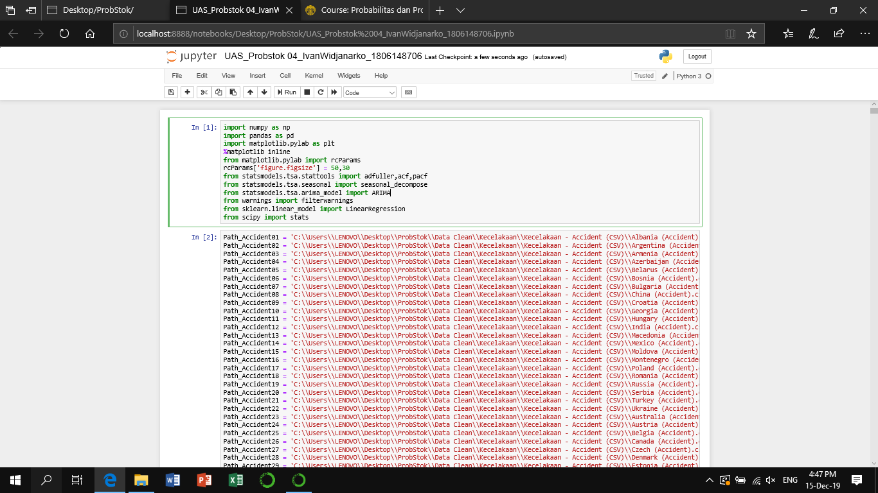
Metode (Cont.)
Library yang digunakan

Slide 12
Metode (Cont.)
numpy dan pandas untuk membaca data .csv
matplotlib untuk membuat grafik, baik grafik garis maupun grafik batang.
statsmodels untuk menghitung tes stasioner, ACF, PACF, dan ARIMA.
warnings agar tidak menampilkan peringatan mendatang.
sklearn.linear_model untuk menampilkan grafik regresi linearnya.
scipy untuk menampilkan persamaan regresi linearnya.

Slide 13
Metode (Cont.)
Path
Untuk membuat path atau jalur agar Jupyter Notebook mengetahui directory atau letak dari file .csv nya dalam folder. Ada beberapa path yang dibuat, yaitu accident, death, injure, rail, road, serta rata-rata.

Slide 14
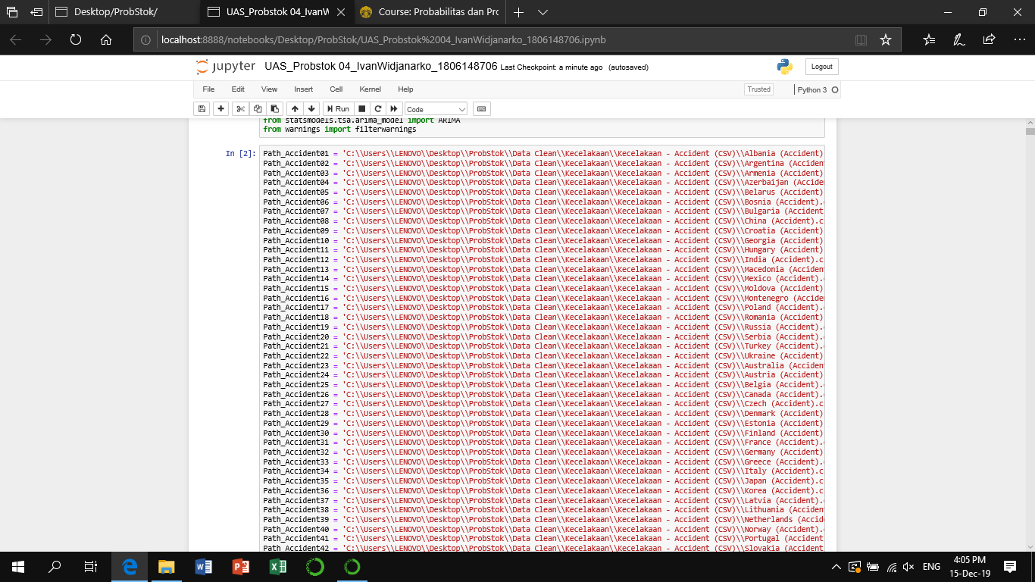
Metode (Cont.)
Path Accident

Slide 15
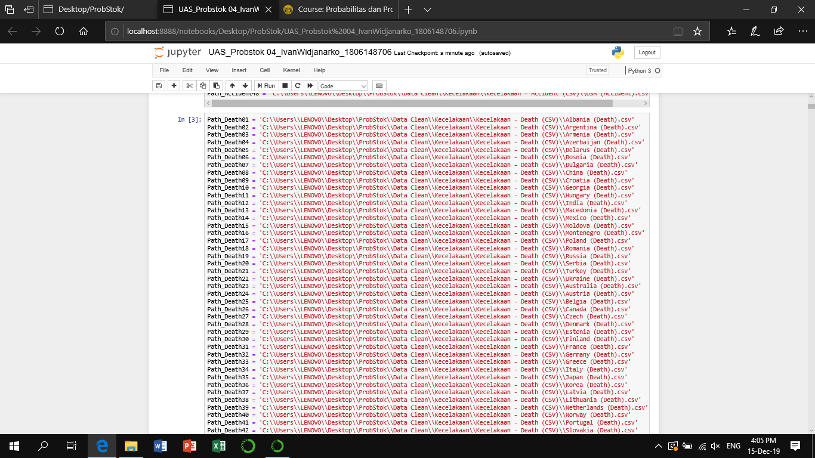
Metode (Cont.)
Path Death

Slide 16
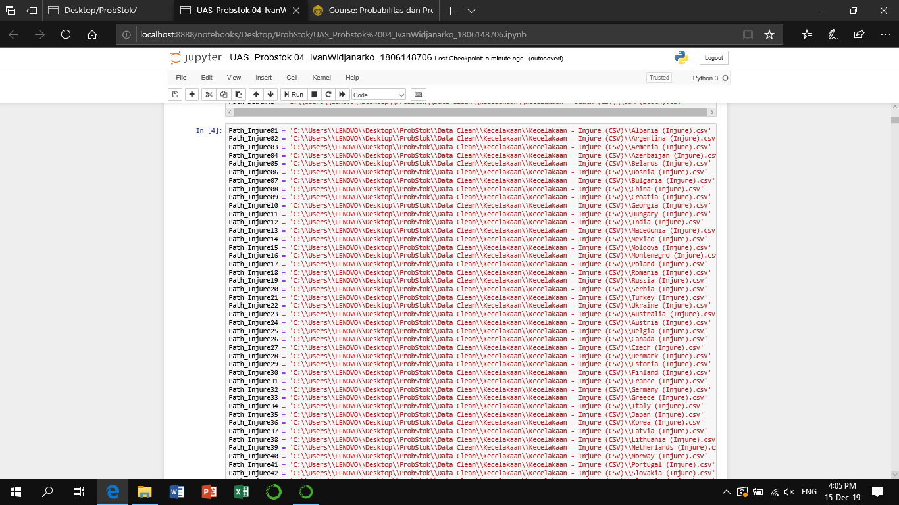
Metode (Cont.)
Path Injure

Slide 17
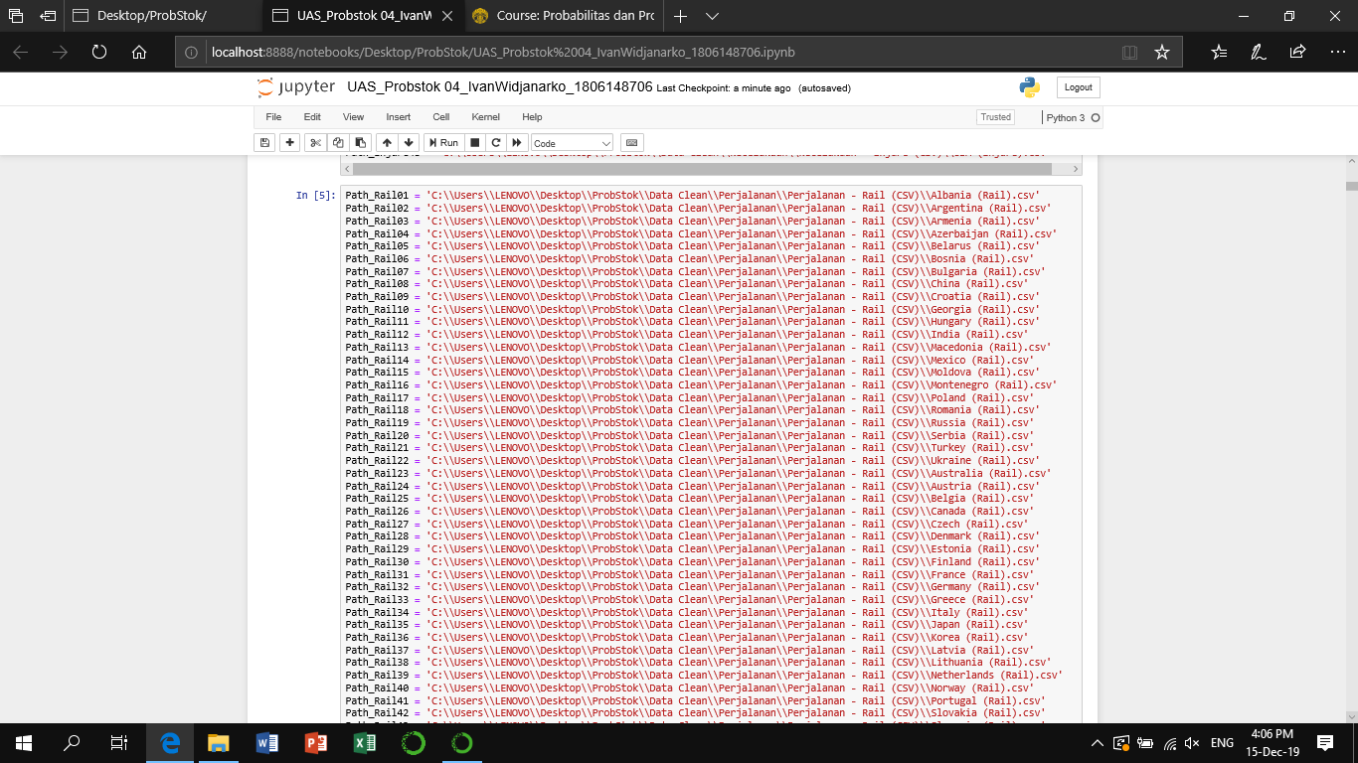
Metode (Cont.)
Path Rail

Slide 18
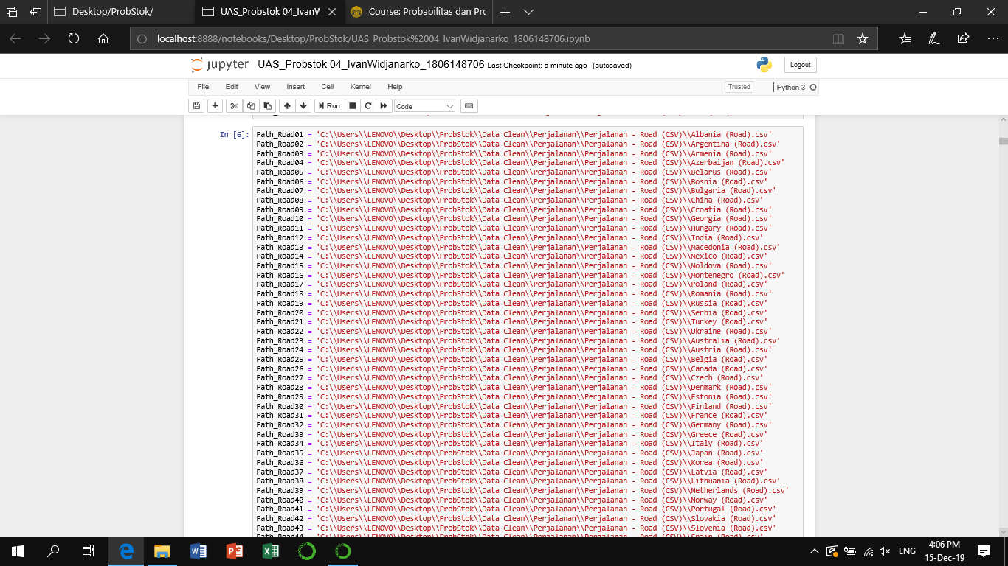
Metode (Cont.)
Path Road

Slide 19
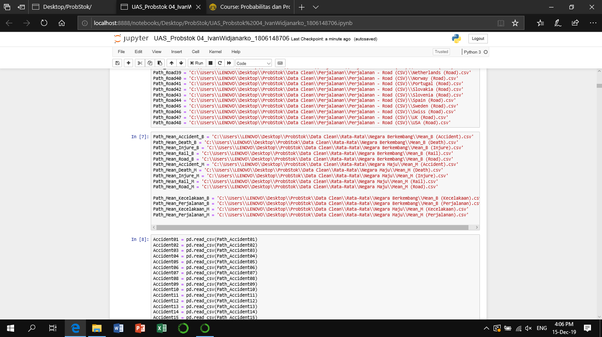
Metode (Cont.)
Path Rata-Rata

Slide 20
Metode (Cont.)
pd.read_csv(Nama_Path)
Syntax ini digunakan untuk membaca file csv yang ada di dalam folder dengan adanya path yang telah didefinisikan sebelumnya.
Variabel_File.set_index([‘Judul_Kolom’])
Syntax ini berfungsi untuk menghilangkan kolom index dari 0 hingga baris terakhir.

Slide 21
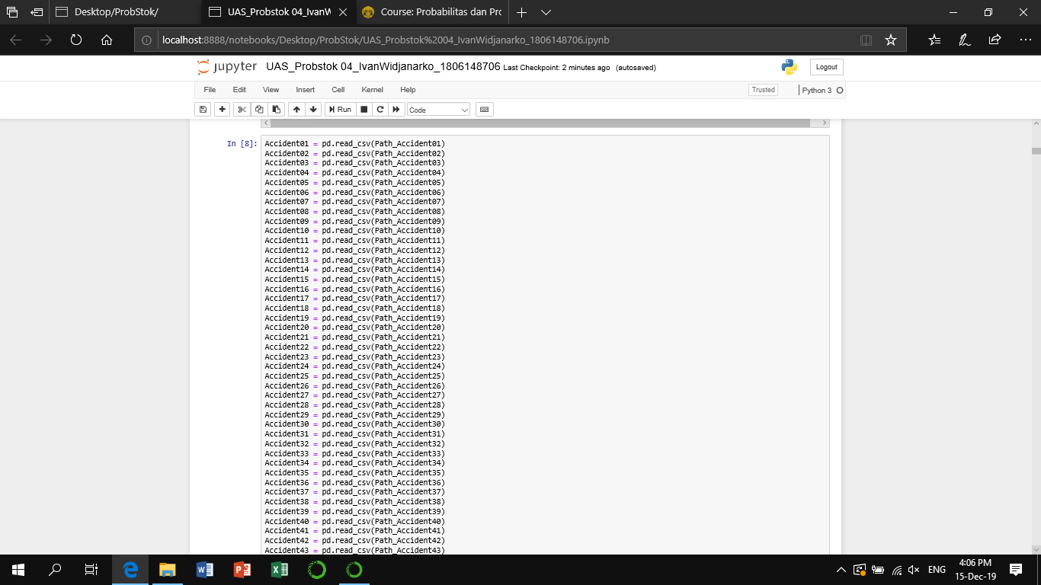
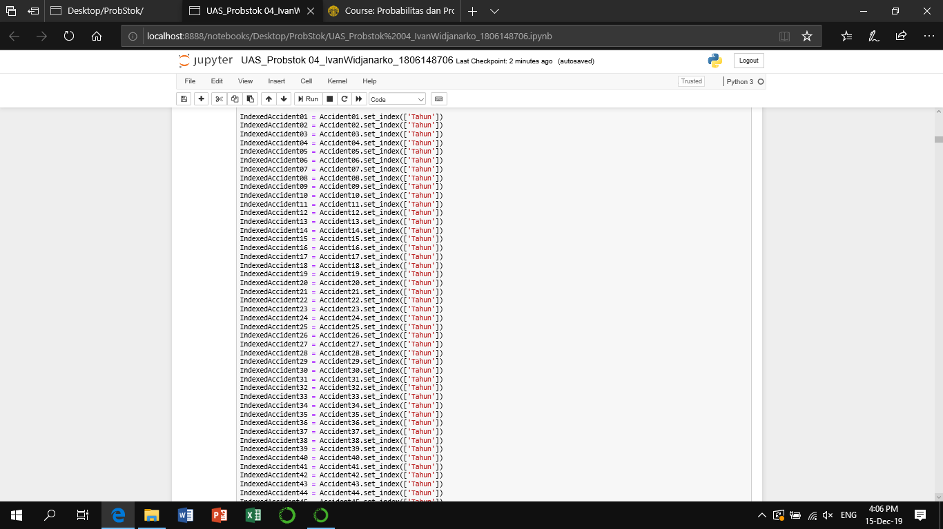
Metode (Cont.)
pd.read_csv Accident
set_index Accident

Slide 22
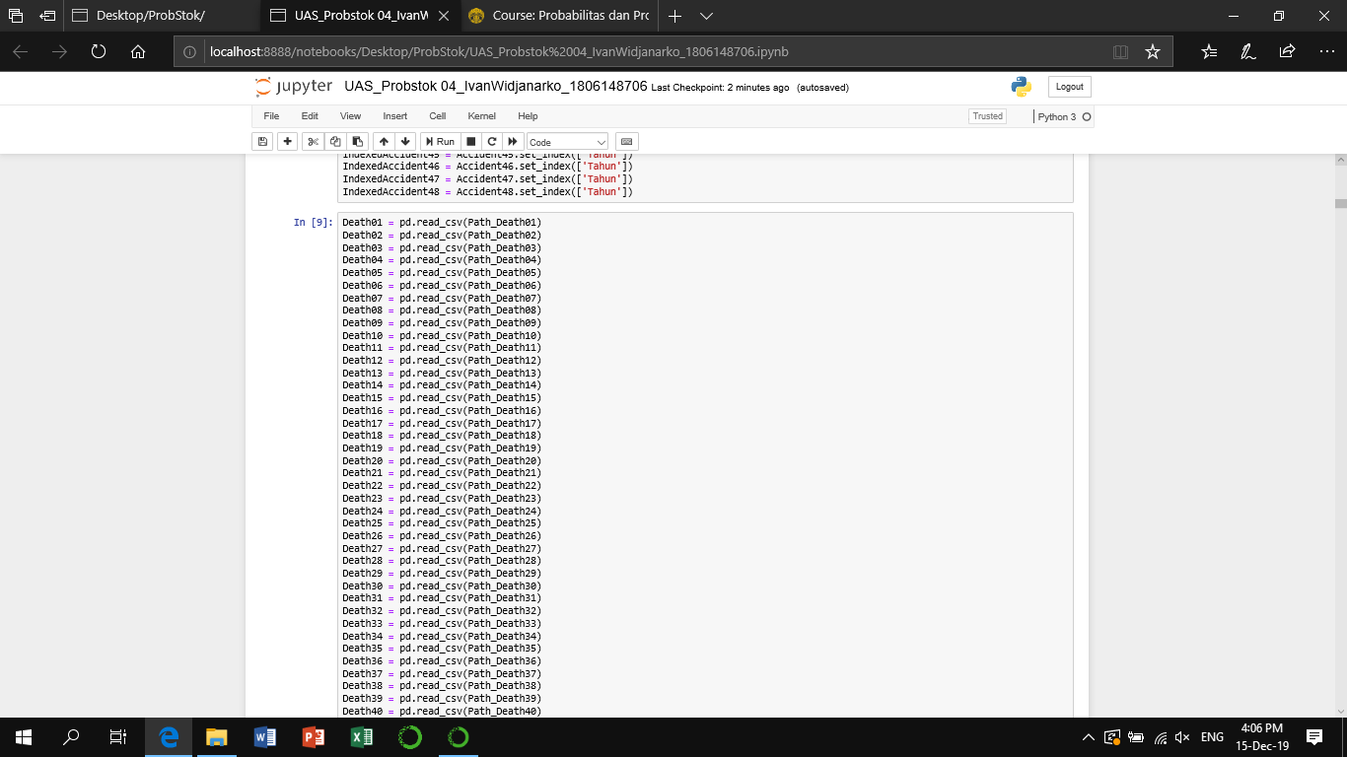
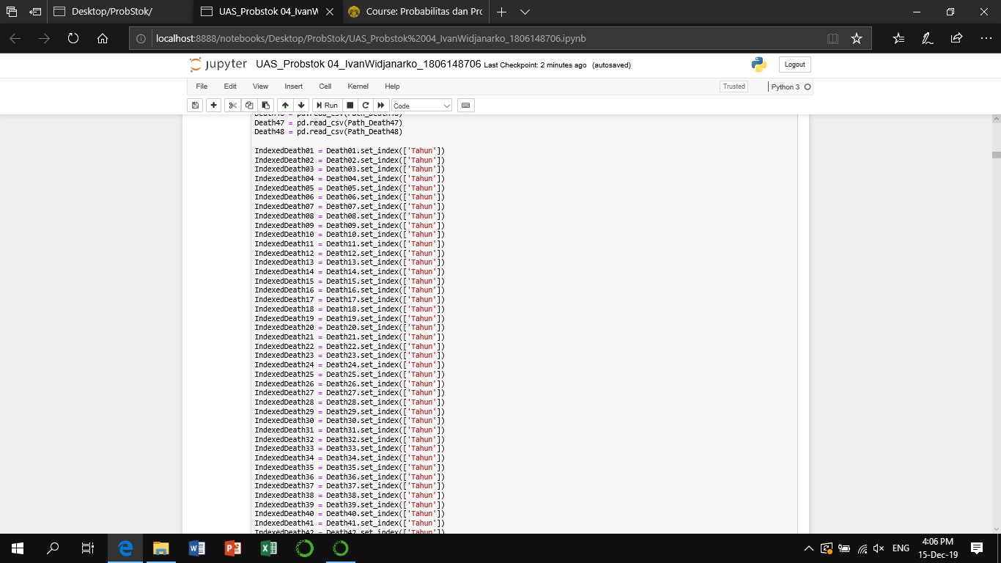
Metode (Cont.)
pd.read_csv Death
set_index Death

Slide 23
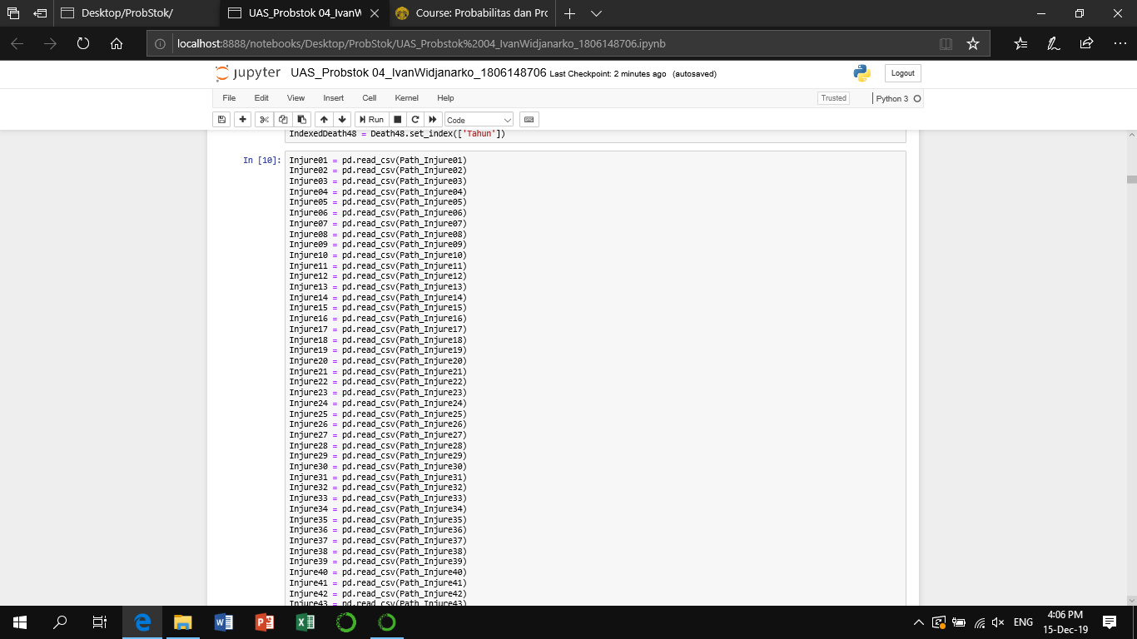
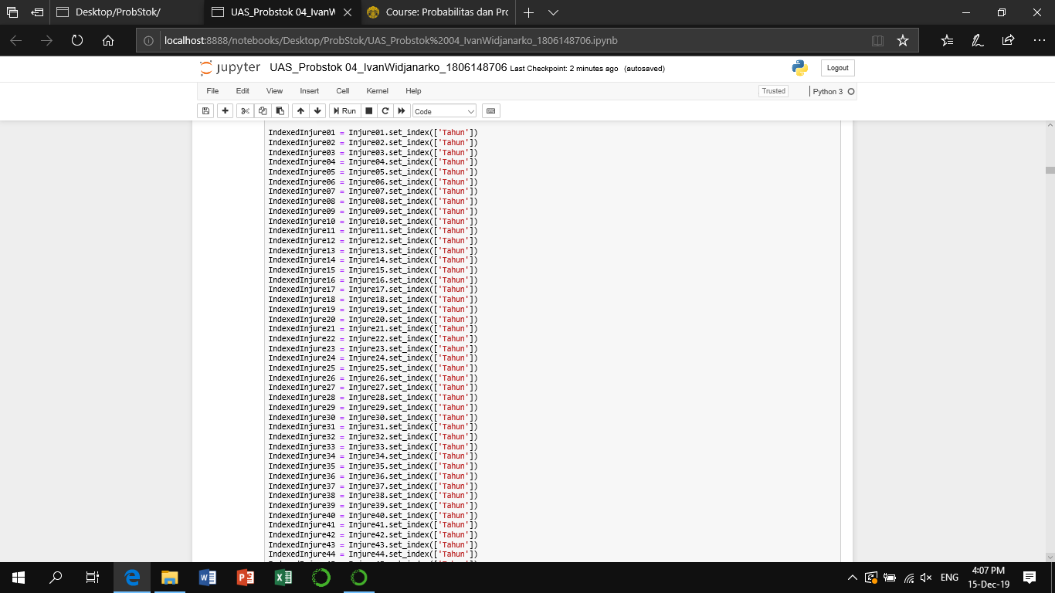
Metode (Cont.)
pd.read_csv Injure
set_index Injure

Slide 24

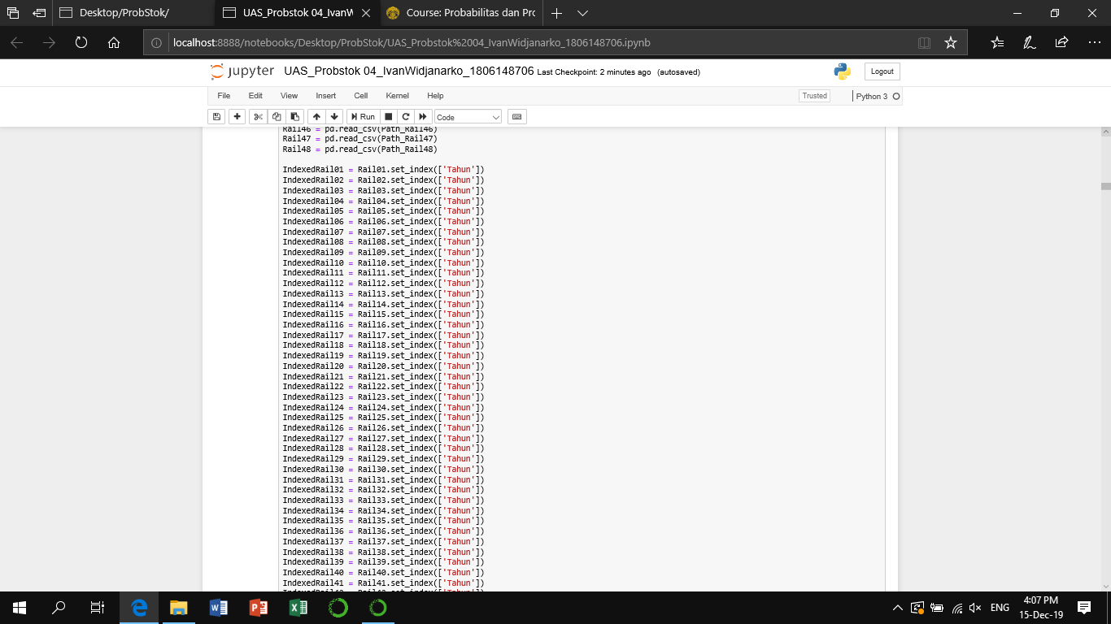
Metode (Cont.)
pd.read_csv Rail
set_index Rail

Slide 25
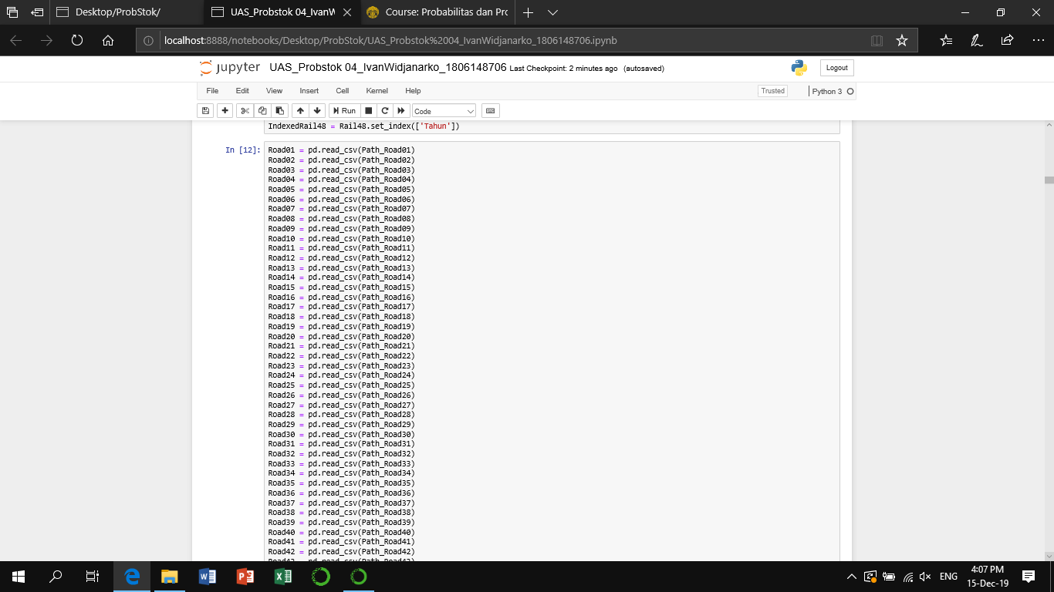
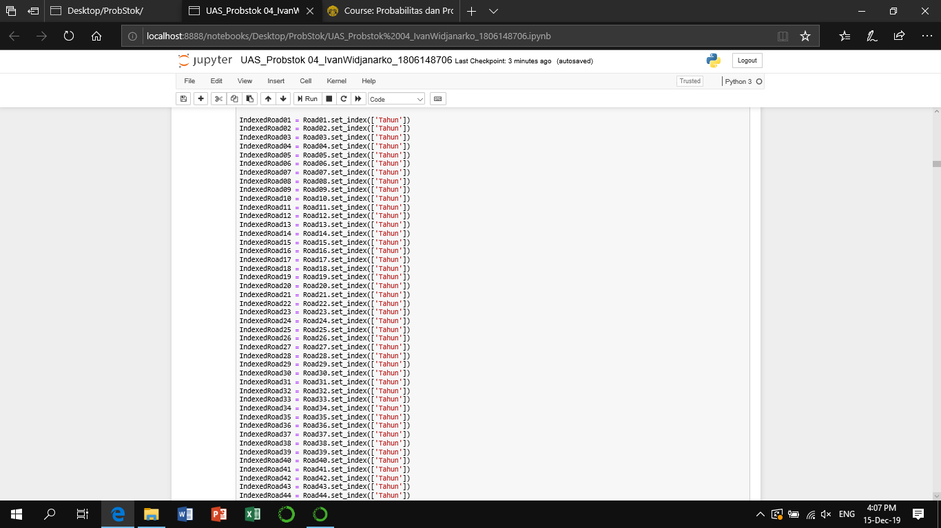
Metode (Cont.)
pd.read_csv Road
set_index Road

Slide 26
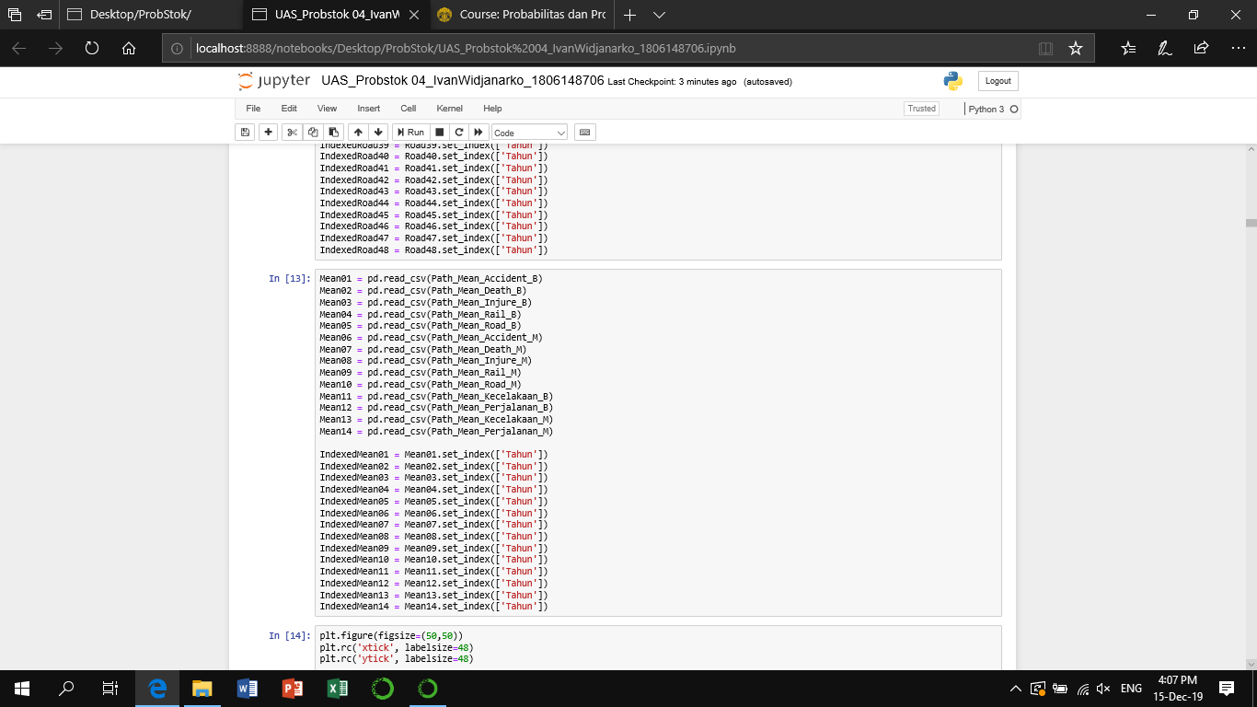
Metode (Cont.)
pd.read_csv Rata-Rata
set_index Rata-Rata

Slide 27
Metode (Cont.)
Syntax plt
plt.figure untuk menentukan ukuran kotak grafik
plt.rc untuk menentukan ukuran label pada sumbu x dan y
plt.title untuk menentukan judul grafik
plt.xlabel dan plt.ylabel untuk menentukan label sumbu x & y
plt.xlim dan plt.ylim untuk menentukan batas sumbu x & y
plt.plot untuk menampilkan grafiknya
plt.legend untuk menampilkan legenda dari grafik tersebut
plt.show agar tidak menampilkan informasi grafik

Slide 28
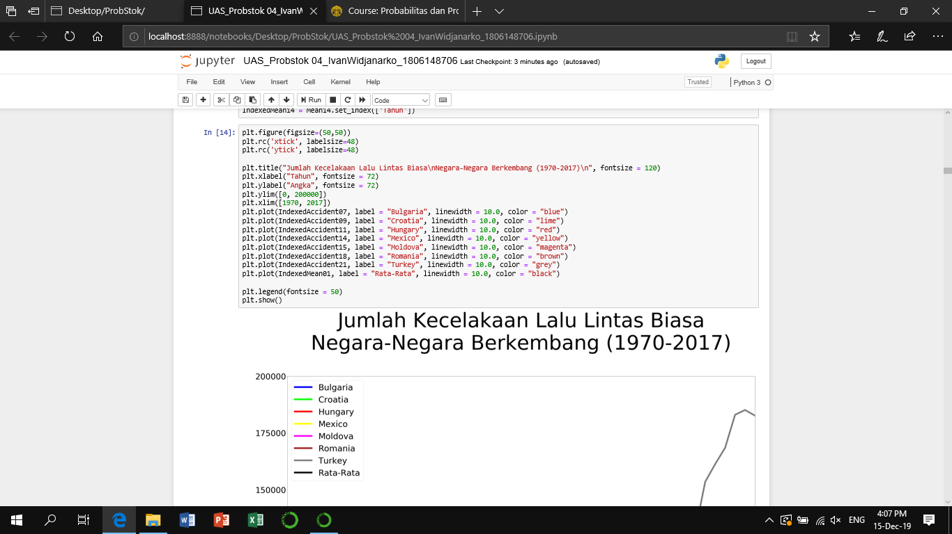
Metode (Cont.)
Accident (Negara Berkembang)

Slide 29
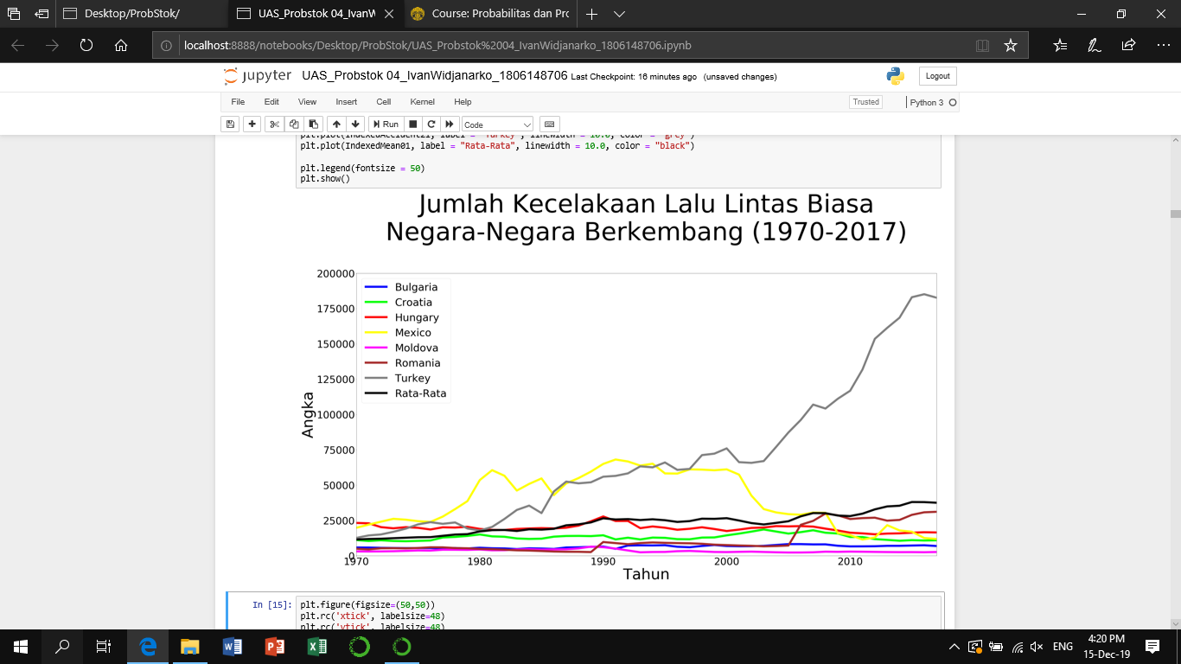
Metode (Cont.)

Slide 30
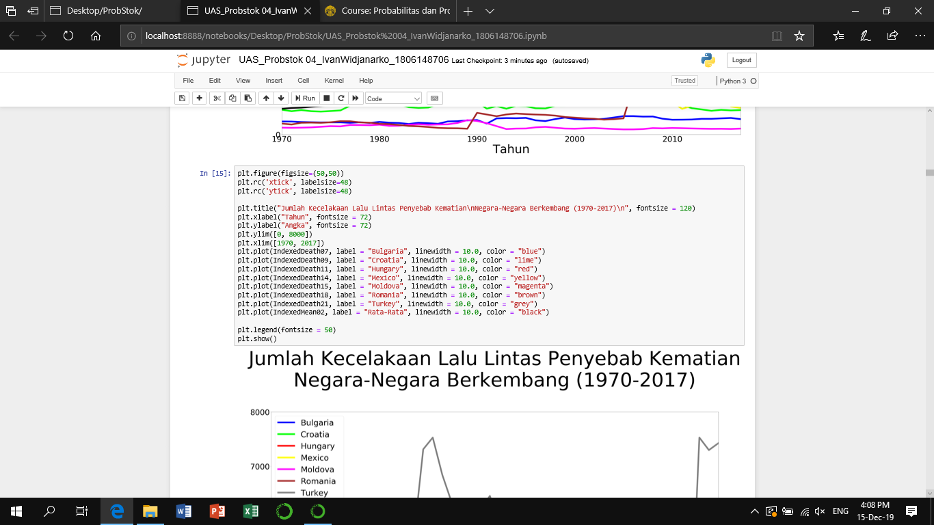
Metode (Cont.)
Death (Negara Berkembang)

Slide 31
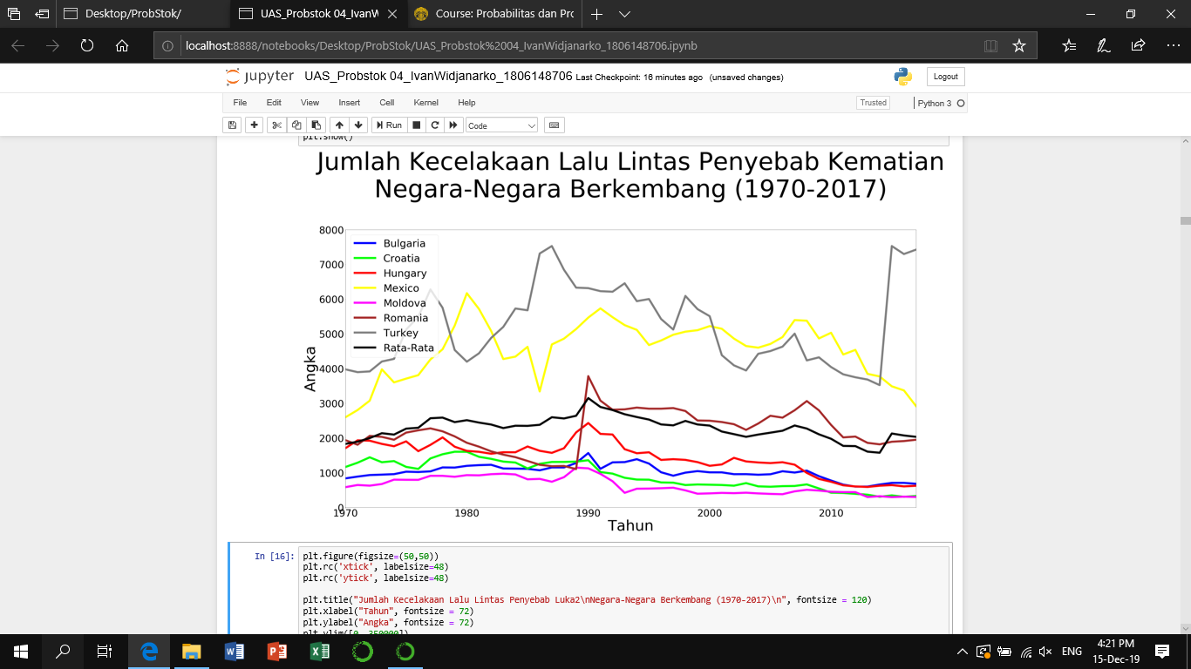
Metode (Cont.)

Slide 32
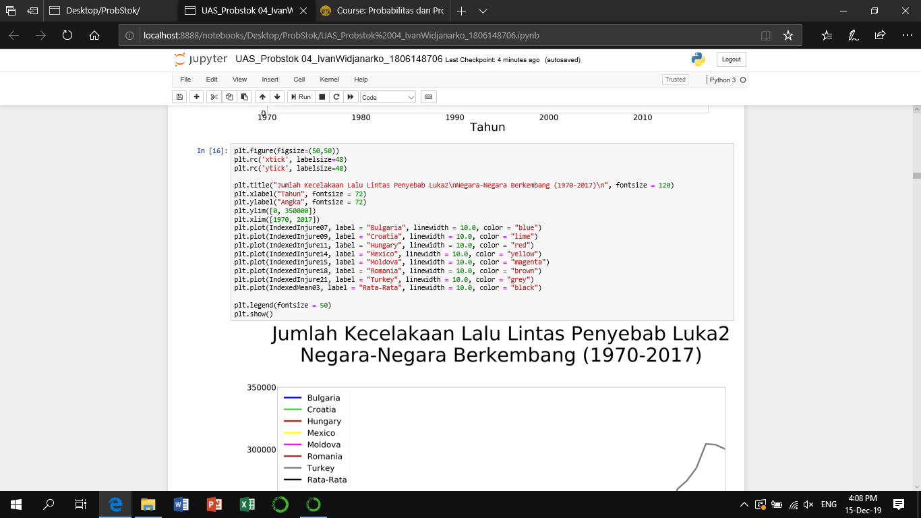
Metode (Cont.)
Injure (Negara Berkembang)

Slide 33
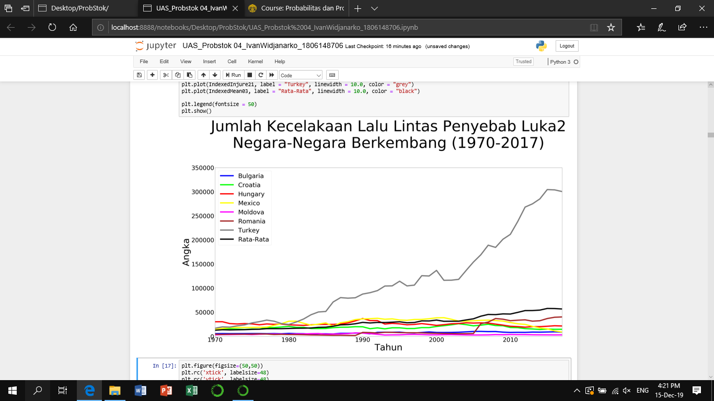
Metode (Cont.)

Slide 34
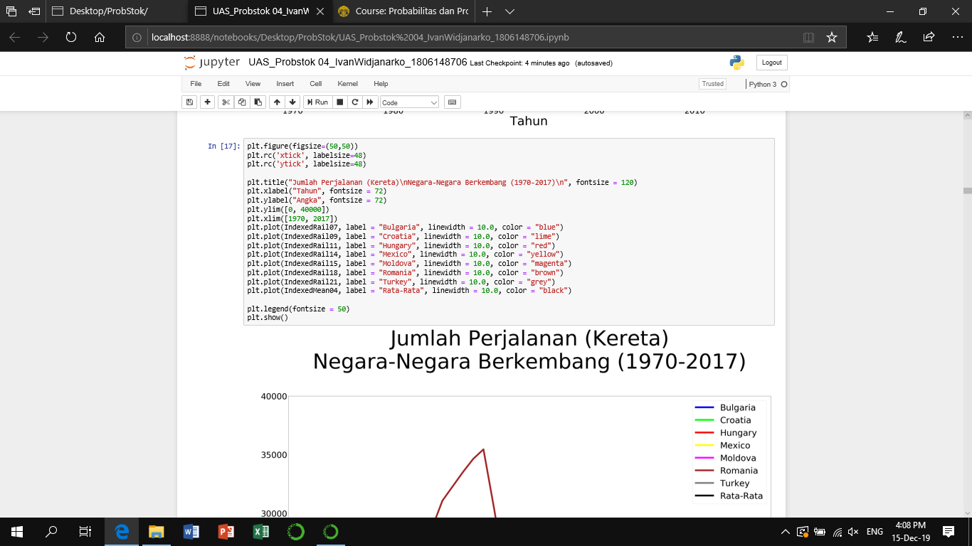
Metode (Cont.)
Rail (Negara Berkembang)

Slide 35
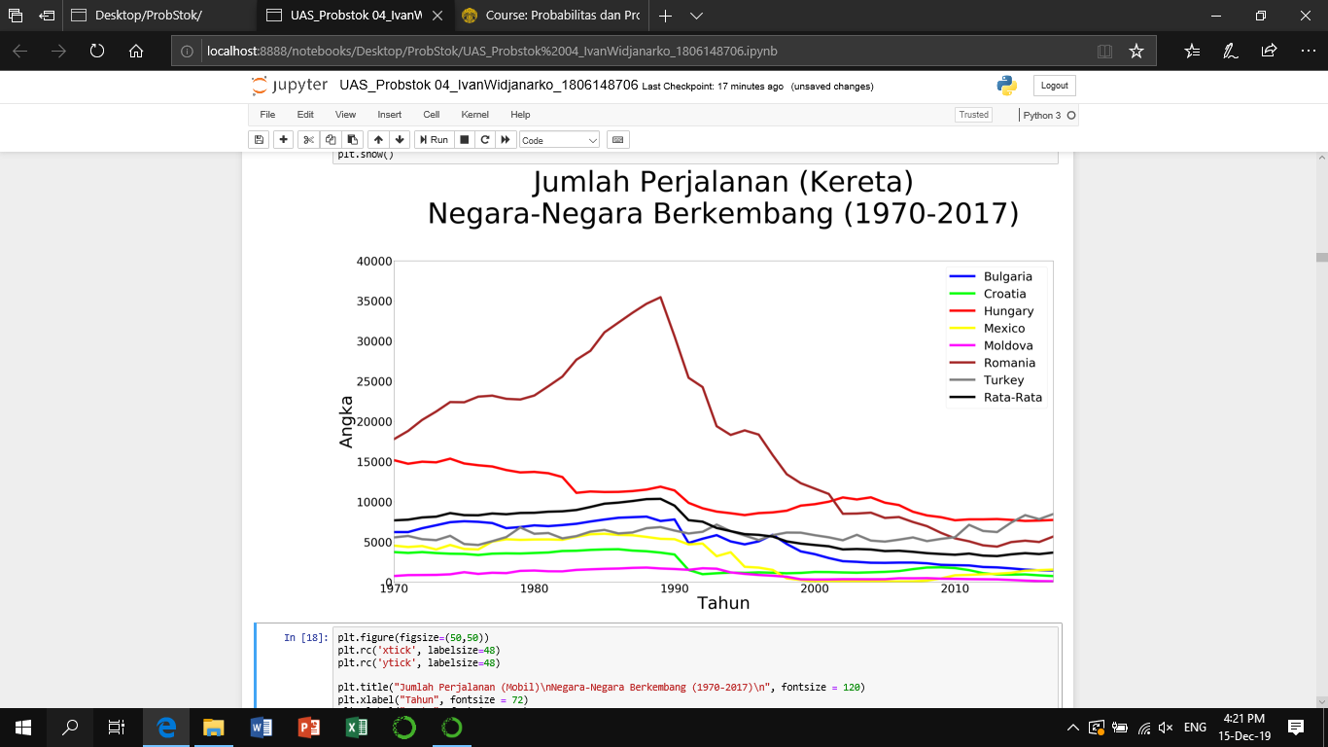
Metode (Cont.)

Slide 36
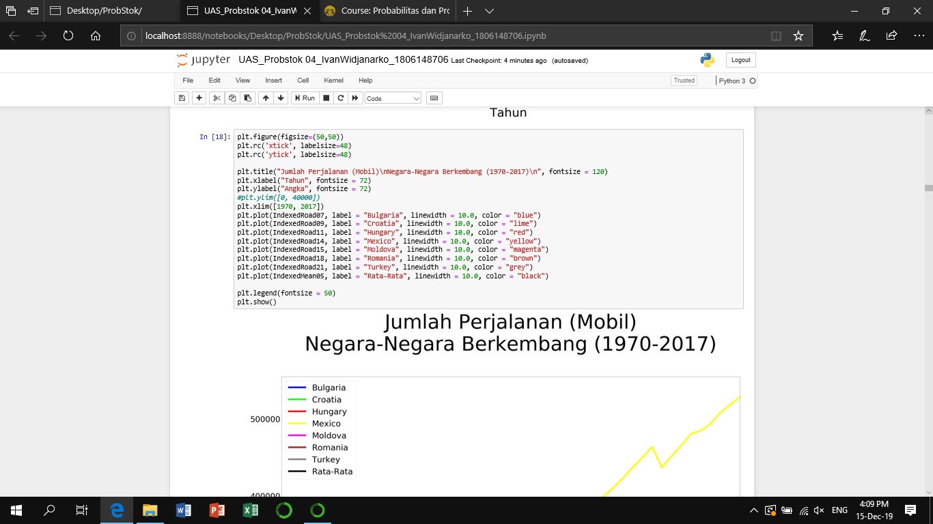
Metode (Cont.)
Road (Negara Berkembang)

Slide 37
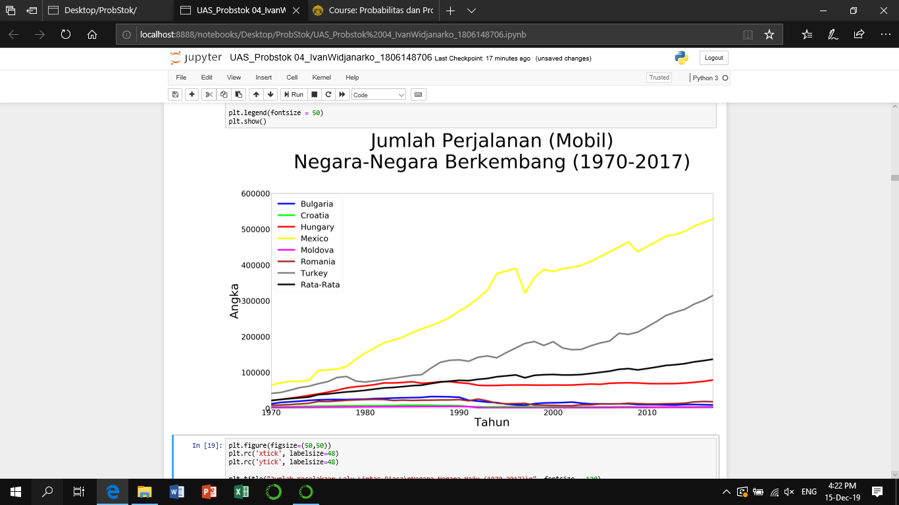
Metode (Cont.)

Slide 38
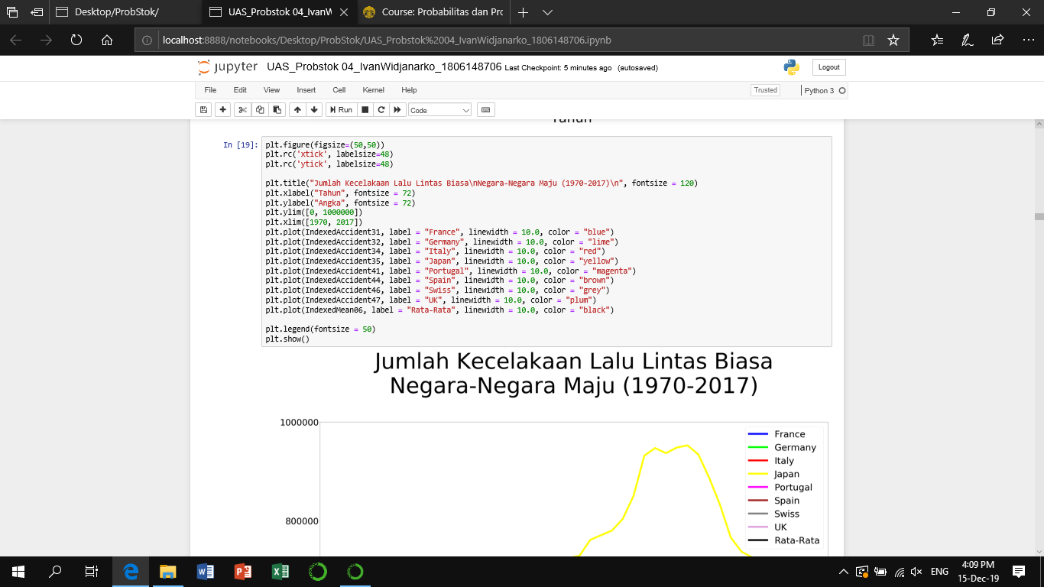
Metode (Cont.)
Accident (Negara Maju)

Slide 39
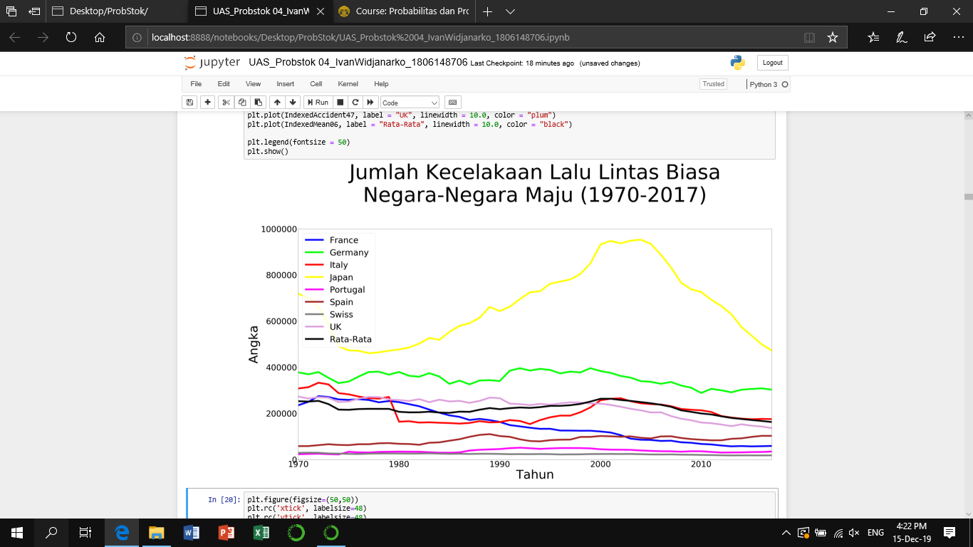
Metode (Cont.)

Slide 40
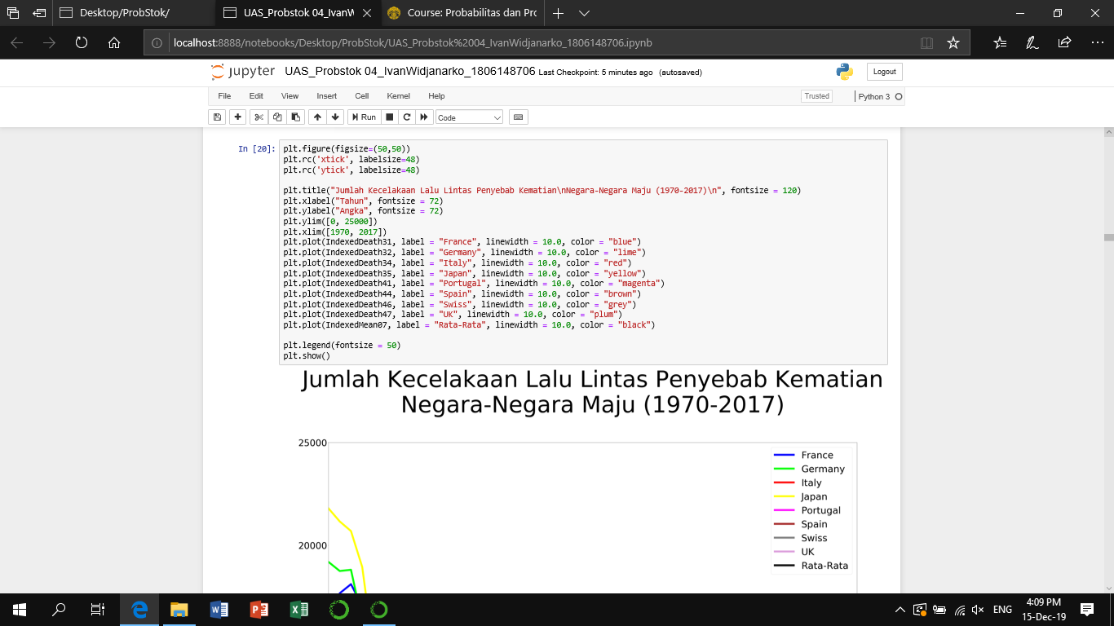
Metode (Cont.)
Death (Negara Maju)

Slide 41
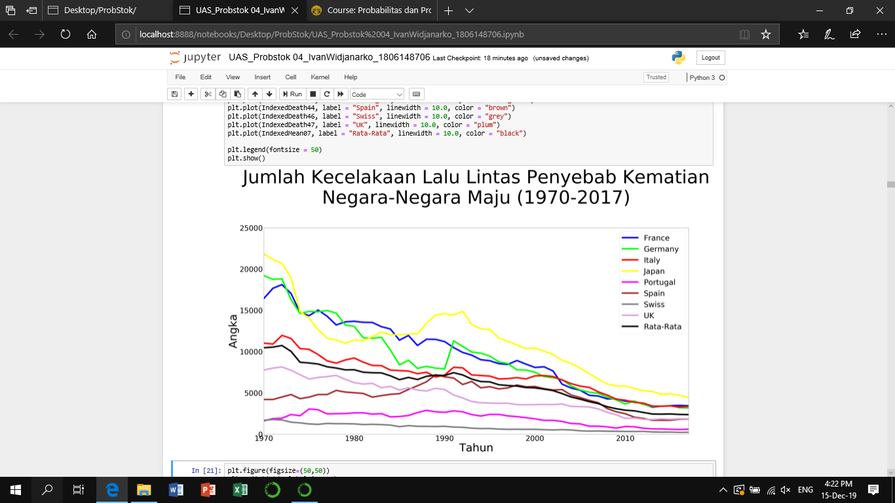
Metode (Cont.)

Slide 42
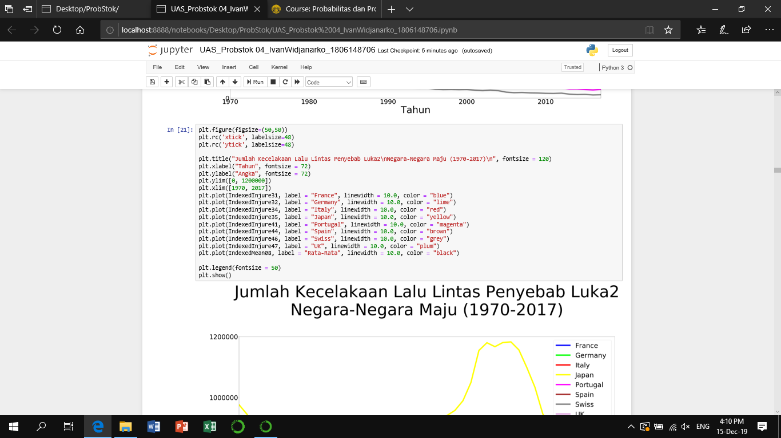
Metode (Cont.)
Injure (Negara Maju)

Slide 43
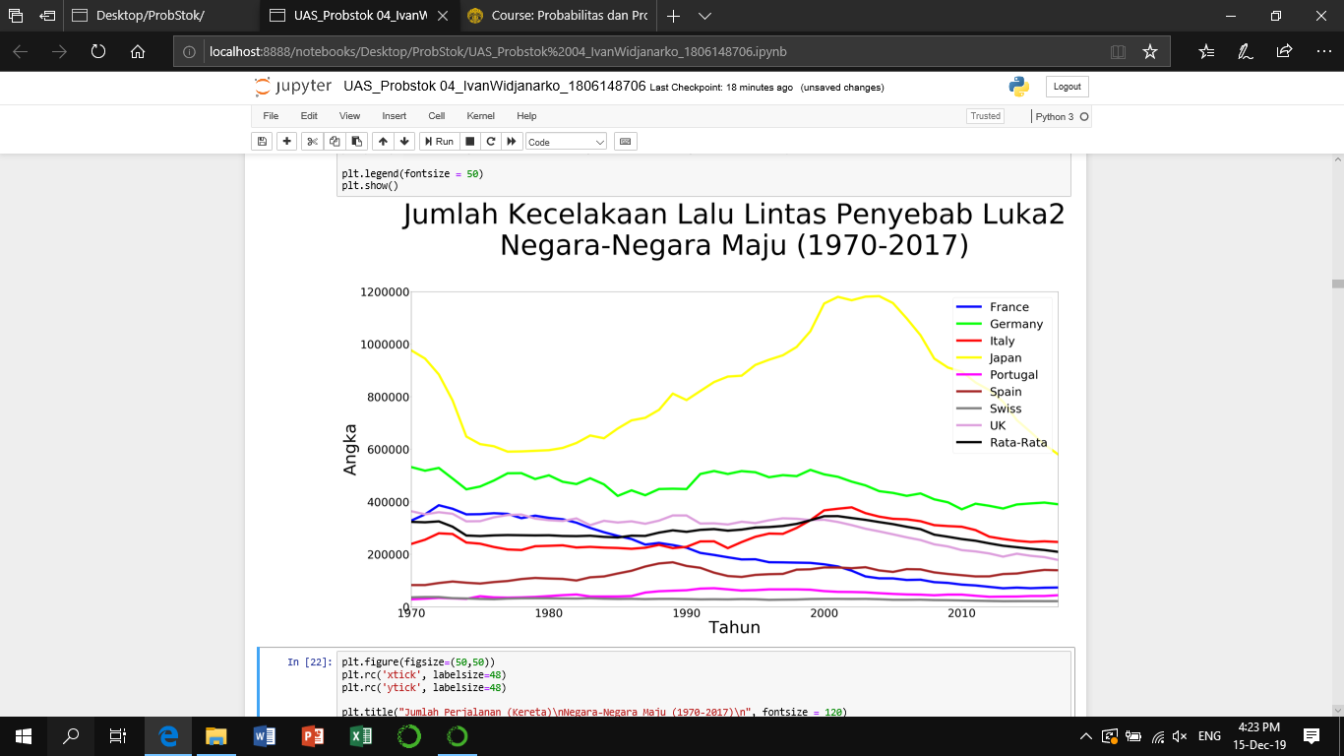
Metode (Cont.)

Slide 44
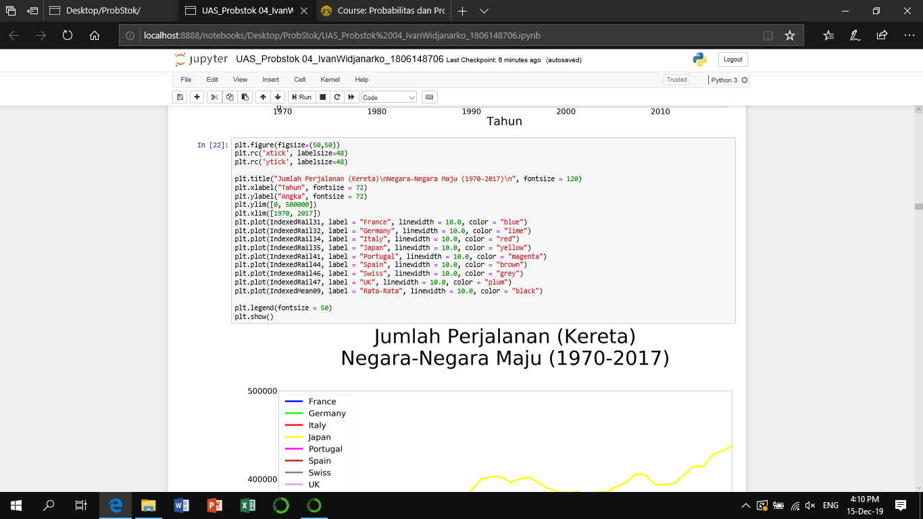
Metode (Cont.)
Rail (Negara Maju)

Slide 45
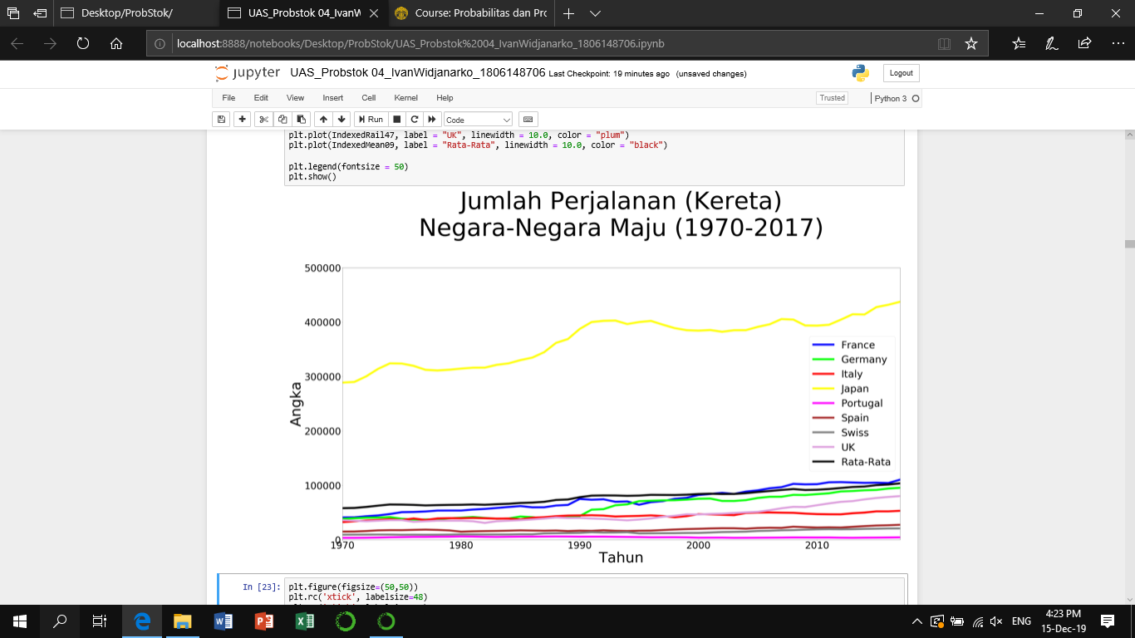
Metode (Cont.)

Slide 46
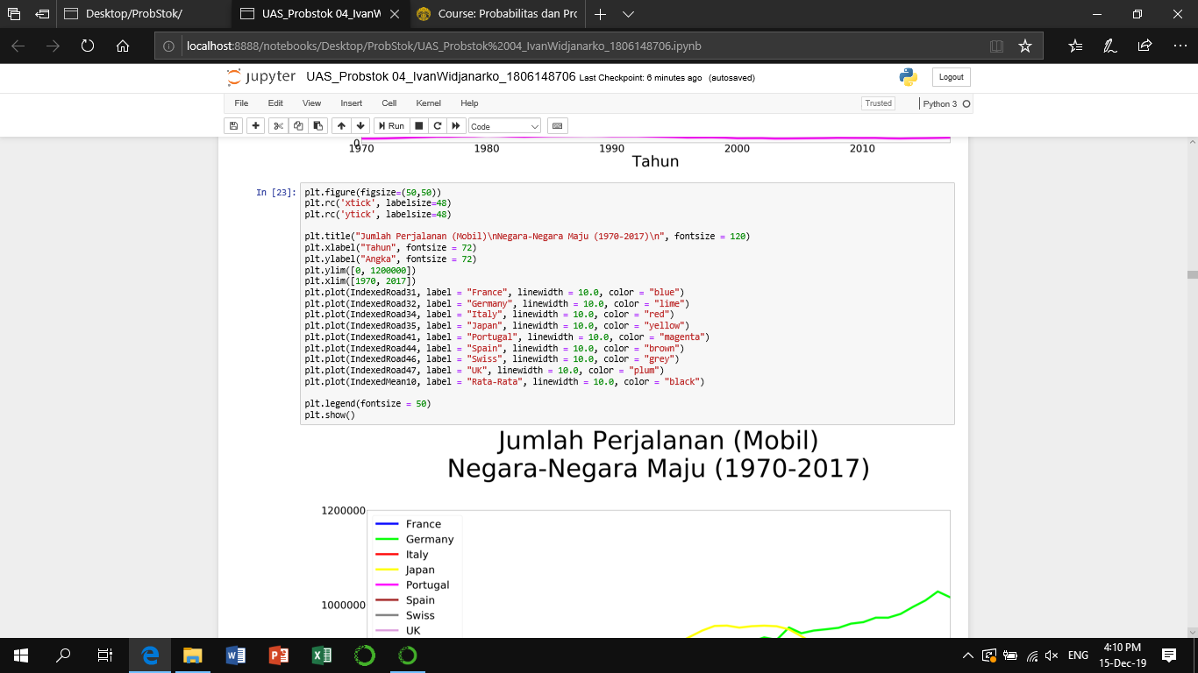
Metode (Cont.)
Road (Negara Maju)

Slide 47
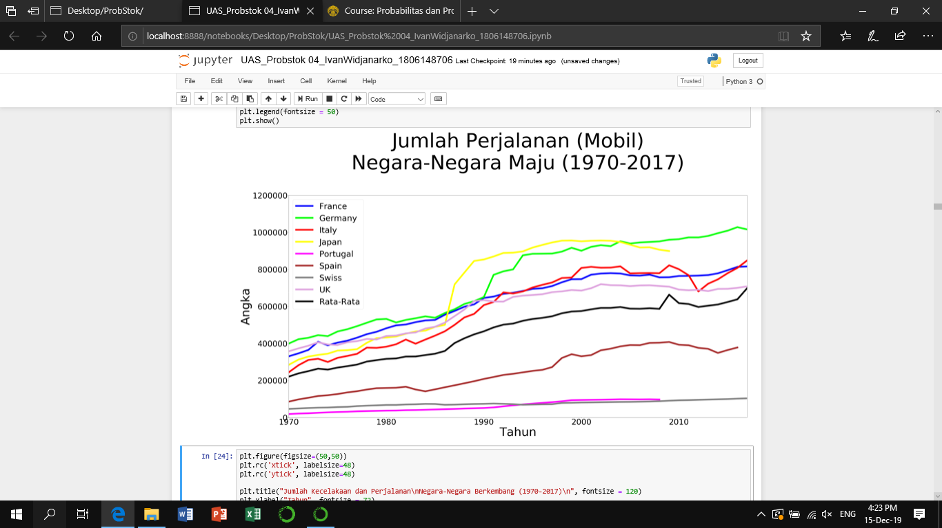
Metode (Cont.)

Slide 48
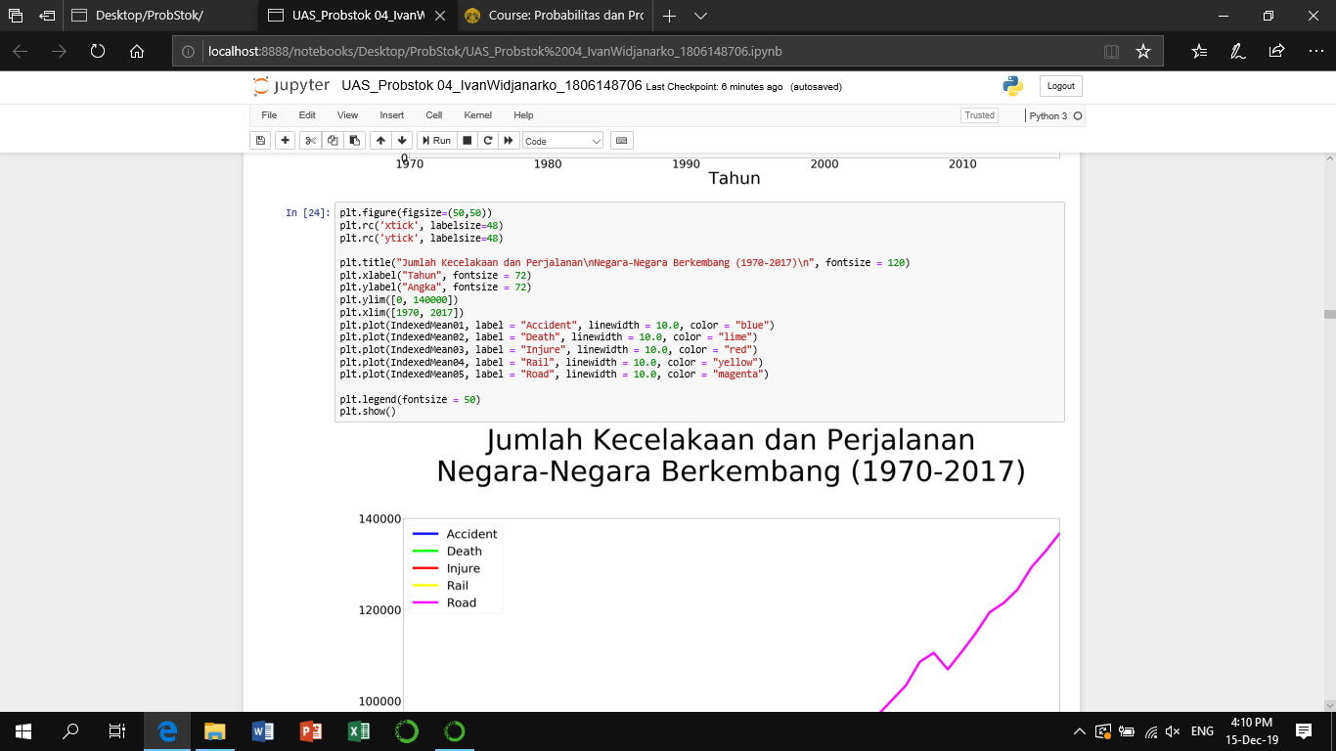
Metode (Cont.)
Jumlah Kecelakaan dan Perjalanan (Negara Berkembang)

Slide 49
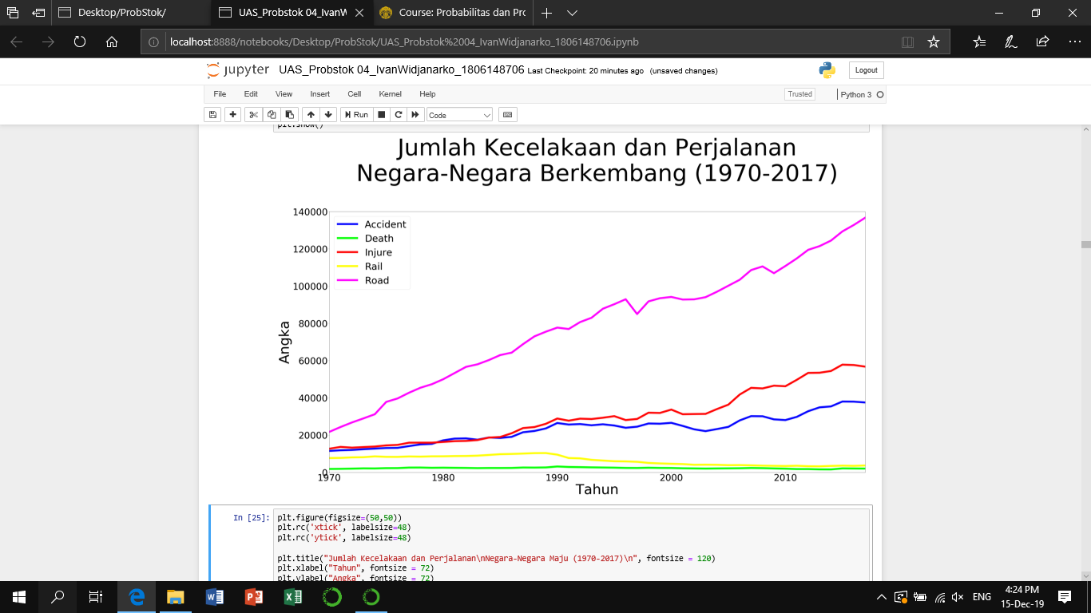
Metode (Cont.)

Slide 50
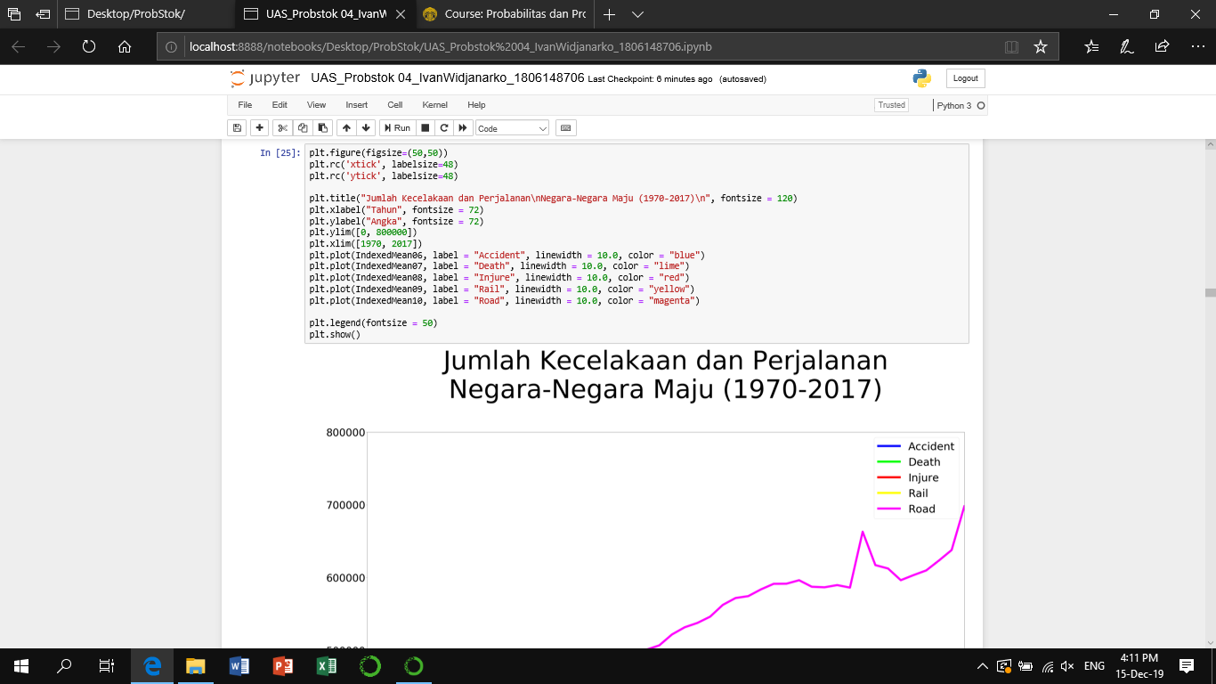
Metode (Cont.)
Jumlah Kecelakaan dan Perjalanan (Negara Maju)

Slide 51
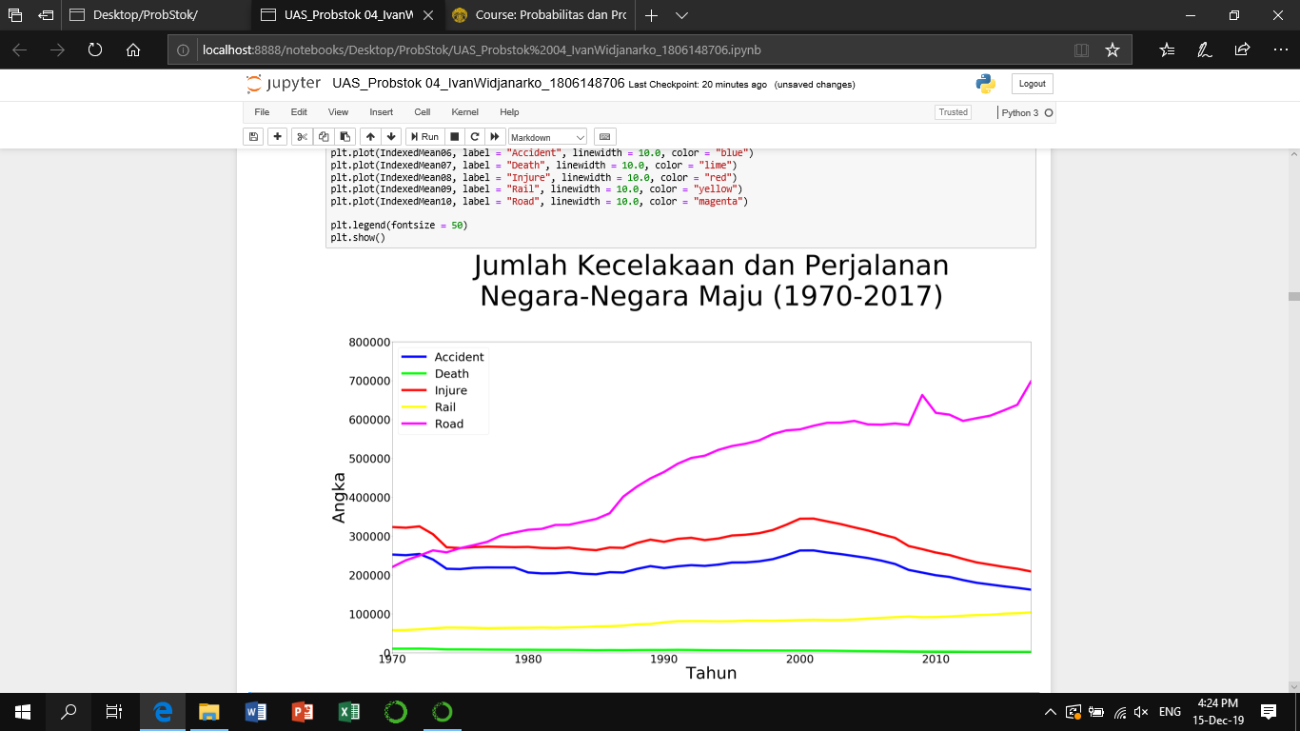
Metode (Cont.)

Slide 52
Metode (Cont.)
ARIMA
Membuat grafik data aktual
Menentukan rata-rata dan standar deviasi
Membuat grafik rata-rata dan standar deviasi
Menguji kestasioneran data
Menjalankan Dicky Fuller Test
Membuat grafik ACF (Autocorrelation Function) dan PACF (Partial Autocorrelation Function)
Menghitung permodelan dan prediksi ARIMA
Membuat grafik prediksi ARIMA

Slide 53
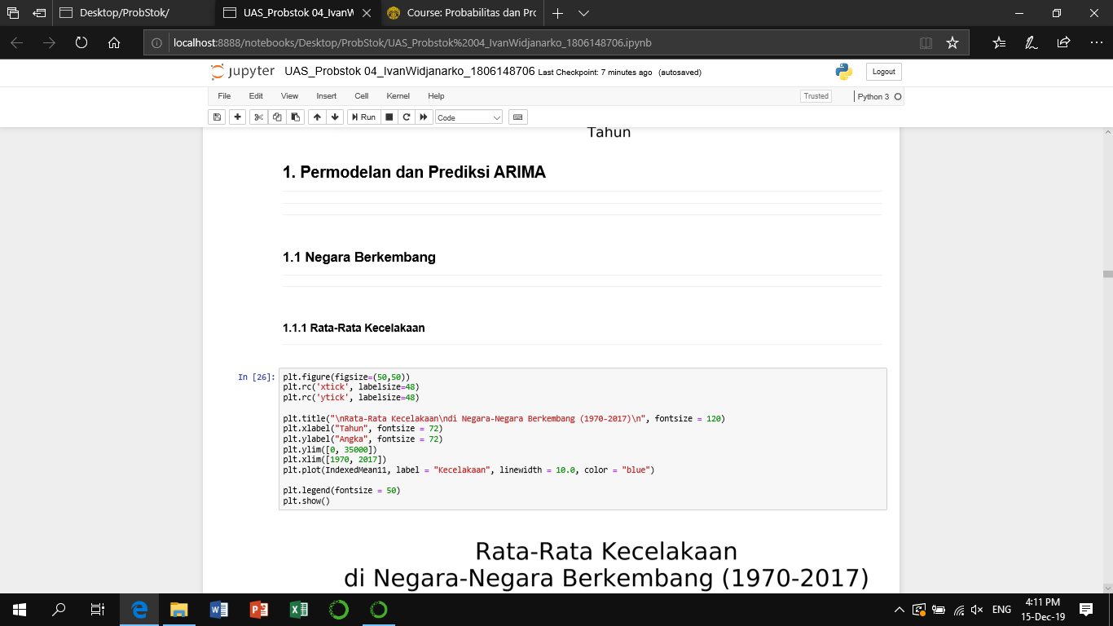
Metode (Cont.)
Data Aktual (Rata-Rata Kecelakaan Negara Berkembang)

Slide 54
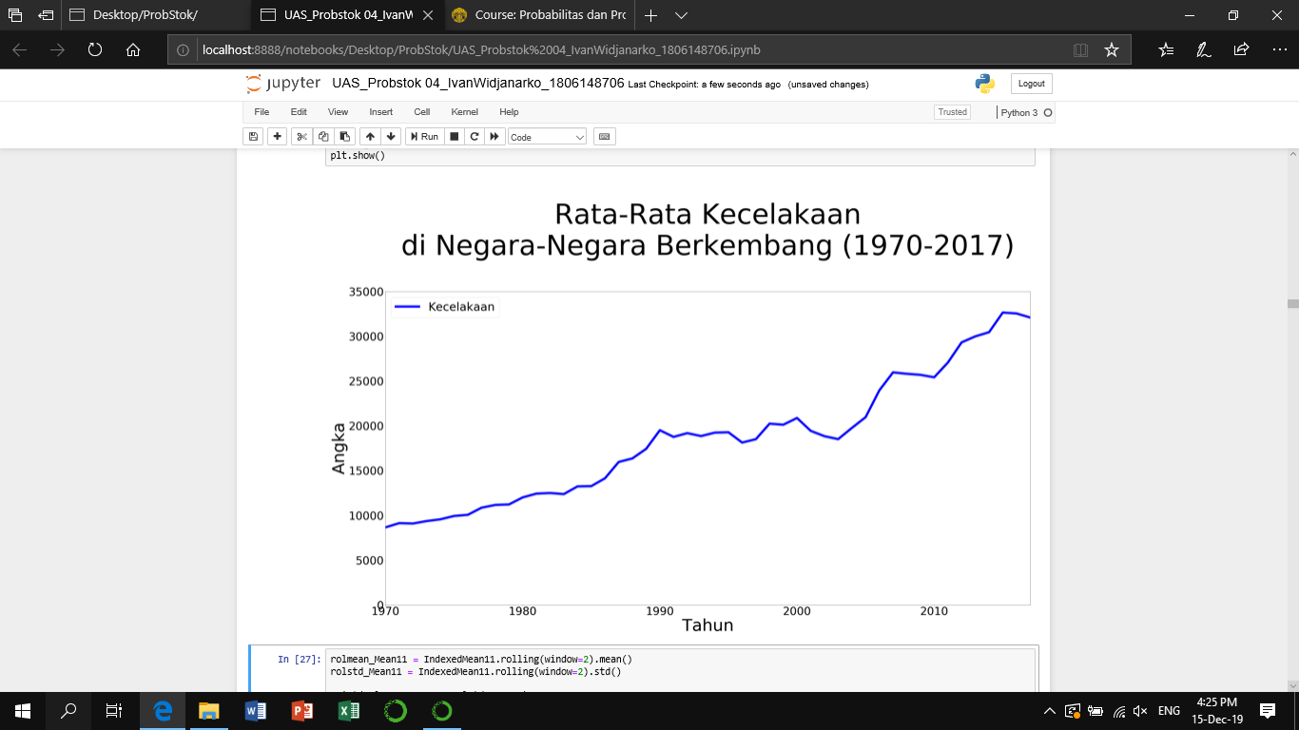
Metode (Cont.)

Slide 55
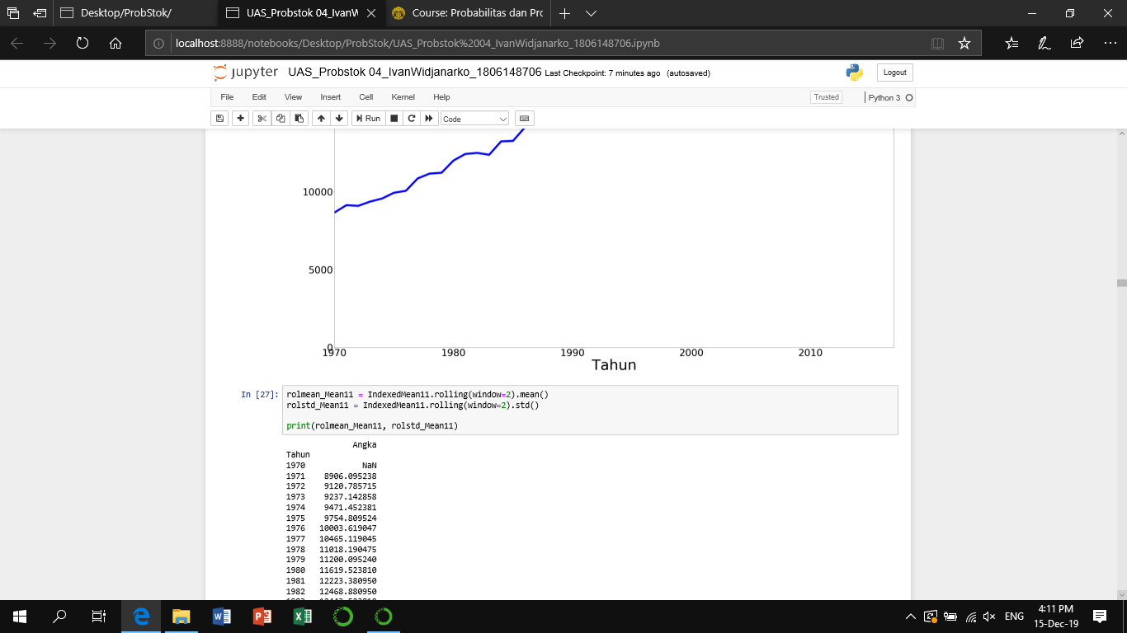
Metode (Cont.)
Rata-Rata dan Standar Deviasi

Slide 56
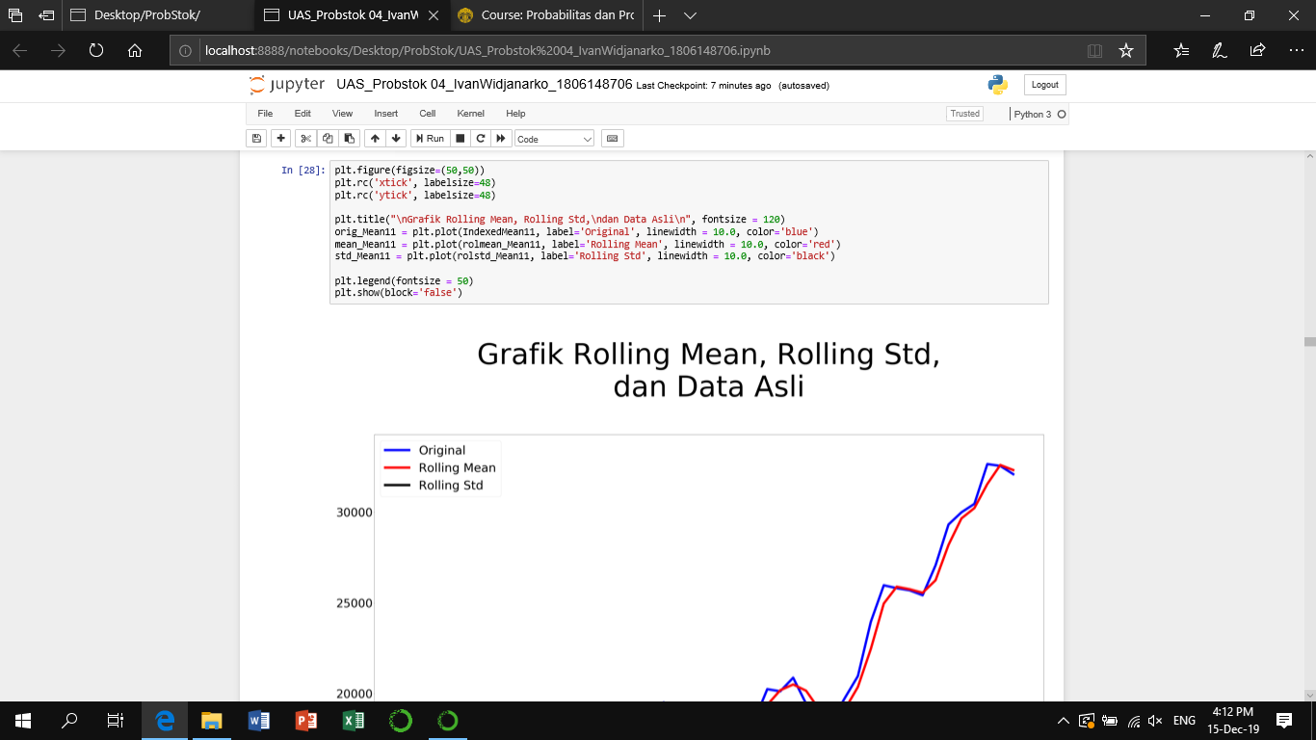
Metode (Cont.)

Slide 57
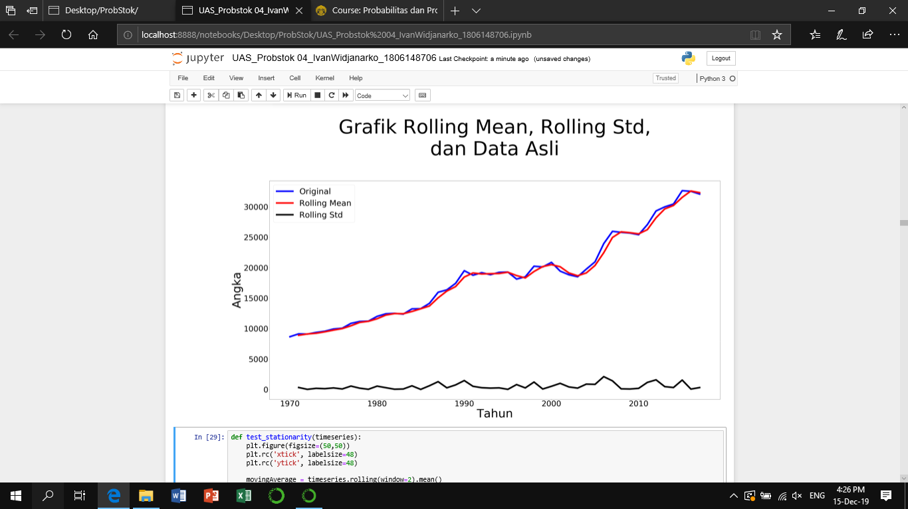
Metode (Cont.)

Slide 58
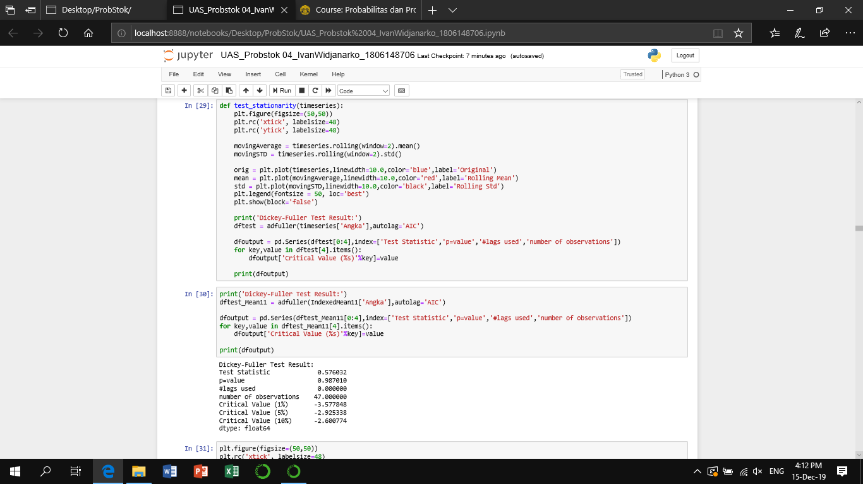
Metode (Cont.)
Uji Stasioner

Slide 59
Metode (Cont.)
Dicky Fuller Test

Slide 60
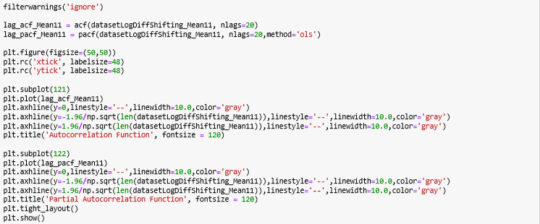
Metode (Cont.)
ACF dan PACF

Slide 61
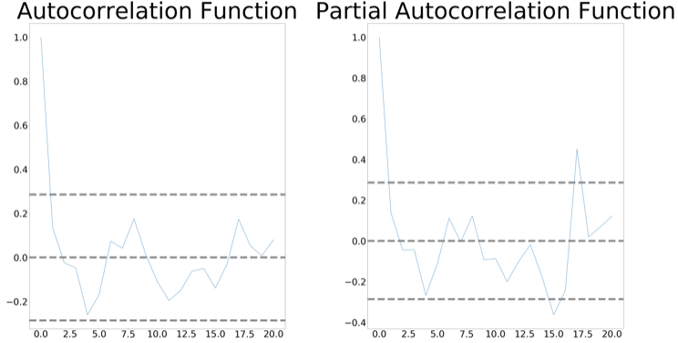
Metode (Cont.)

Slide 62
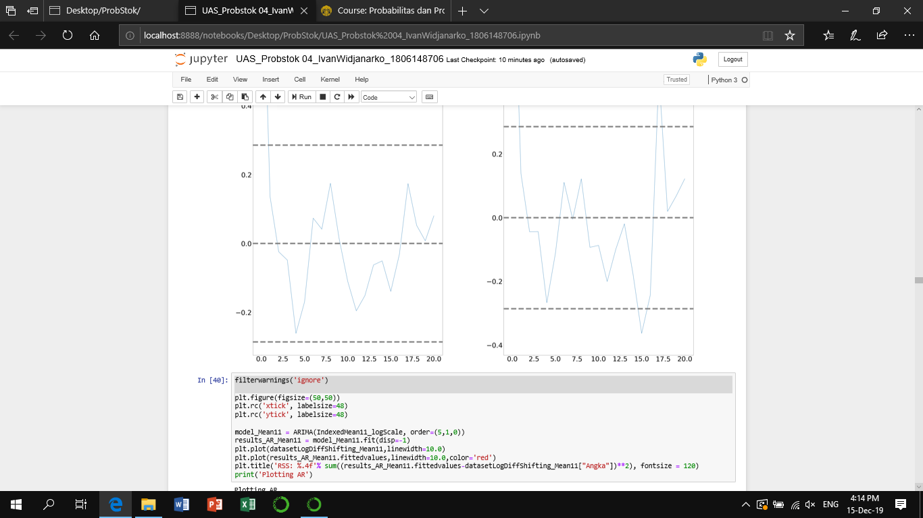
Metode (Cont.)
Permodelan dan Prediksi ARIMA

Slide 63

Metode (Cont.)

Slide 64

Metode (Cont.)

Slide 65

Metode (Cont.)

Slide 66

Metode (Cont.)
Data Aktual (Rata-Rata Perjalanan di Negara Berkembang)

Slide 67

Metode (Cont.)

Slide 68

Metode (Cont.)
Permodelan dan Prediksi ARIMA

Slide 69

Metode (Cont.)
Data Aktual (Rata-Rata Kecelakaan Negara Maju)

Slide 70

Metode (Cont.)

Slide 71

Metode (Cont.)
Permodelan dan Prediksi ARIMA

Slide 72

Metode (Cont.)
Data Aktual (Rata-Rata Perjalanan Negara Maju)

Slide 73

Metode (Cont.)

Slide 74

Metode (Cont.)
Permodelan dan Prediksi ARIMA

Slide 75
Metode (Cont.)
Regresi Linear
Mengubah data dari .csv menjadi list sumbu x & list sumbu y.
Membatasi kolom yang digunakan, yaitu hanya kolom dengan index ke-1, yaitu “Angka”.
Menghitung Regresi Linearnya dengan syntax LinearRegression() dan Nama_File.fit
Memprediksikan Regresi Linearnya dengan syntax Nama_File.predict
Menghitung persamaan y=mx+c dengan syntax stats.linregress, di mana slope = m dan intercept = c.
Membuat grafik hubungan antara jumlah kecelakaan dengan jumlah perjalanan.

Slide 76

Metode (Cont.)
.csv to list, regresi linear, slope, dan intercept

Slide 77

Metode (Cont.)
Negara Berkembang

Slide 78

Metode (Cont.)

Slide 79

Metode (Cont.)
Negara Maju

Slide 80

Metode (Cont.)

Slide 81
Analisis
Dari grafik di samping, dapat dilihat bahwa jumlah perjalanan dengan menggunakan mobil (Road) di negara-negara berkembang sangat tinggi dan cenderung naik setiap tahunnya. Sementara itu, jumlah pengguna kereta api justru menurun dari tahun ke tahun. Ini menandakan bahwa masyarakat di negara berkembang cenderung meninggalkan kereta api. Mereka lebih sering bepergian dengan menggunakan kendaraan pribadi, seperti mobil.
Dalam hal kecelakaan lalu lintas, kecelakaan lalu lintas yang menyebabkan luka-luka (Injure) memiliki angka yang tertinggi jika dibandingkan dengan 2 jenis kecelakaan lainnya, yaitu kecelakaan biasa dan kecelakaan penyebab kematian. Dengan demikian, dapat dipastikan bahwa hampir setiap kecelakaan lalu lintas akan menyebabkan minimal luka-luka. Namun, dapat disyukuri bahwa jumlah kecelakaan lalu lintas yang menyebabkan kematian sangat sedikit. Pengendara diharapkan dapat lebih berhati-hati lagi dalam berkendara agar tidak terjadi kecelakaan lalu lintas.

Slide 82
Analisis (Cont.)
Sama seperti di negara berkembang, jumlah perjalanan dengan mobil (Road) cenderung meningkat di negara-negara maju. Namun, hal yang membedakan terletak pada jumlah perjalanan dengan kereta yang cenderung naik dari tahun ke tahun. Masyarakat di negara maju cukup sering menggunakan moda transportasi kereta yang cenderung memiliki sedikit kemungkinan keterlambatannya.
Kecelakaan lalu lintas yang terjadi di negara-negara maju cenderung menyebabkan luka-luka. Hal ini dapat dilihat dari grafik berwarna merah di samping yang lebih tinggi jika dibandingkan dengan grafik berwarna biru (Accident) dan hijau (Death). Oleh karena itu, setiap pengendara wajib mematuhi peraturan lalu lintas yang berlaku untuk meminimalisir kemungkinan terjadinya kecelakaan lalu lintas.

Slide 83
Analisis (Cont.)
Jumlah kecelakaan lalu lintas biasa tertinggi terjadi pada tahun 2016 di negara Turki. Hal ini mungkin berkaitan dengan insiden Upaya Kudeta Turki 2016, di mana sebuah fraksi di dalam Angkatan Bersenjata Turki pada tanggal 15-16 Juli 2016 di Istanbul dan beberapa lokasi lainnya. Upaya kudeta ini gagal dilakukan, sehingga mungkin banyak orang yang frustasi dan tidak berhati-hati dalam berkendara. Hal ini menyebabkan jumlah kecelakaan lalu lintas di Turki meningkat.
Dari grafik di samping, dapat kita lihat bahwa nilai rata-rata kecelakaan lalu lintas biasa di negara berkembang cenderung naik, tetapi perubahan kenaikkannya tidak terlalu signifikan.

Slide 84
Analisis (Cont.)
Sama seperti grafik sebelumnya, negara Turki juga memiliki tingkat kecelakaan lalu lintas penyebab kematian yang cukup tinggi. Namun, untuk negara Meksiko, berbeda dengan grafik sebelumnya, yaitu kali ini memiliki peningkatan yang cukup tinggi, yaitu pada tahun 1979. Tepatnya, pada tanggal 31 Oktober 1979 telah terjadi kecelakaan pesawat terbang McDonnell Douglass DC-10 di Bandara Internasional Kota Meksiko.
Rata-rata kecelakaan yang menyebabkan kematian juga mengalami fluktuasi yang tidak terlalu menentu.

Slide 85
Analisis (Cont.)
Kecelakaan lalu lintas penyebab luka-luka tertinggi masih terjadi di negara Turki. Jumlah kecelakaan ini sangat jauh berbeda dengan negara-negara lain dan rata-ratanya itu sendiri.
Rata-rata kecelakaan penyebab luka-luka cenderung naik. Rata-rata kecelakaan lalu lintas penyebab luka-luka paling tinggi jika dibandingkan dengan rata-rata kecelakaan lalu lintas biasa dan rata-rata kecelakaan lalu lintas penyebab kematian.

Slide 86
Analisis (Cont.)
Jumlah perjalanan dengan kereta di negara Rumania memiliki nilai tertinggi pada tahun 1989, sekaligus memiliki selisih penurunan yang sangat drastis. Hal ini mungkin disebabkan oleh Revolusi Rumania pada akhir Desember, yaitu tepatnya pada tanggal 16–25 Desember 1989. Setelah adanya revolusi ini, mungkin warga enggan untuk bepergian dengan kereta atau mungkin bisa juga dikarenakan jumlah penduduk yang menurun setelah insiden ini yang menyebabkan jumlah pengguna moda transportasi kereta ikut menurun juga.

Slide 87
Analisis (Cont.)
Jumlah perjalanan dengan menggunakan mobil tertinggi terjadi di negara Meksiko pada tahun 2017. Jumlah ini cenderung terus meningkat dari tahun ke tahun. Namun, hal ini sangat membingungkan jika kita melihat peristiwa-peristiwa yang terjadi di Meksiko pada tahun 2017, seperti gempa bumi berkekuatan 8.1 dan 7.1 M pada 7 dan 19 September 2017 serta erupsi gunung Propocatepetl pada 10 November 2017. Bencana alam di Meksiko banyak terjadi, tetapi jumlah perjalanan justru meningkat.

Slide 88
Analisis (Cont.)
Dari grafik di samping, dapat terlihat bahwa negara Jepang memiliki puncak kecelakaan lalu lintas tertinggi pada tahun 2000. Setelah tahun itu, jumlah kecelakaan cenderung menurun di negara Jepang. Hal ini mungkin dikarenakan oleh negara Jepang yang mulai mengembangkan pengetahuan dan teknologi canggih, sehingga banyak orang yang melakukan penelitian dan tidak bepergian. Hal ini menyebabkan jumlah kecelakaan pun menurun.

Slide 89
Analisis (Cont.)
Jumlah kecelakaan lalu lintas penyebab kematian di negara-negara maju cenderung menurun. Hal ini berarti kecelakaan lalu lintas yang terjadi tidak sampai memakan korban. Dengan demikian angka kematian di negara-negara maju juga akan ikut menurun.

Slide 90
Analisis (Cont.)
Jika di grafik sebelumnya jumlah kecelakaan lalu lintas penyebab kematian di negara-negara maju cenderung menurun, pada grafik di samping dapat dilihat bahwa jumlah kecelakaan lalu lintas penyebab luka-luka cenderung konstan, kecuali negara Jepang.

Slide 91
Analisis (Cont.)
Terdapat gap (jarak) yang sangat jauh antara negara Jepang dengan negara-negara maju lainnya dalam hal penggunaan moda transportasi kereta. Hal ini mungkin dikarenakan tidak sedikit masyarakat Jepang yang bepergian ke suatu tempat dengan menggunakan transportasi umum ini. Hal ini juga bisa dikarenakan sangat jarang terjadi keterlambatan pada kereta di Jepang. Hal inilah yang sangat disukai oleh masyarakat Jepang, yaitu ketepatan waktu.

Slide 92
Analisis (Cont.)
Sama seperti negara berkembang, jumlah perjalanan dengan mobil juga meningkat di negara-negara maju. Hal ini mungkin dikarenakan teknologi transportasi mobil yang sudah semakin canggih, bahkan sudah ada self-driving car yang menyebabkan orang memilih untuk beristirahat di dalam self-driving car. Dengan demikian, mereka bisa beristirahat dan bepergian dalam waktu yang sama.

Slide 93
Analisis (Cont.)
Dari grafik permodelan dan prediksi ARIMA di samping, dapat kita lihat bahwa rata-rata kecelakaan lalu lintas di negara berkembang akan cenderung naik. Bahkan, diprediksikan pula bahwa jumlah kecelakaan ini akan terus meningkat hingga 50 tahun mendatang. Dengan demikian, harus ada persiapan dari pihak pemerintah dan kepolisian untuk menghadapi permasalahan ini ke depannya.

Slide 94
Analisis (Cont.)
Sama halnya dengan rata-rata kecelakaan lalu lintas di negara berkembang, jumlah perjalanan pun diprediksi akan ikut naik hingga 50 tahun mendatang. Oleh karena itu, pihak pemerintah dan kepolisian harus bisa mengatasi kemacetan yang mungkin terjadi nantinya. Tidak hanya itu, bisa juga jumlah kecelakaan lalu lintas yang nantinya terjadi disebabkan oleh bertambahnya jumlah perjalanan pula.

Slide 95
Analisis (Cont.)
Berbeda dengan negara berkembang, prediksi rata-rata kecelakaan lalu lintas yang terjadi di negara-negara maju hingga 50 tahun ke depan justru menurun. Hal ini mungkin dikarenakan kesadaran untuk berhati-hati dalam berkendara oleh masyarakat di negara maju lebih baik. Dengan demikian, jumlah kecelakaan lalu lintas bisa diminamilisir.

Slide 96
Analisis (Cont.)
Jika pada grafik sebelumnya diprediksi bahwa jumlah kecelakaan lalu lintas di negara maju akan menurun, namun jumlah perjalanannya justru akan meningkat. Hal ini mungkin dikarenakan oleh inovasi-inovasi ke depannya yang akan diterapkan pada transportasi-transportasi yang ada. Dengan demikian, inovasi ini semakin mempermudah orang-orang untuk bepergian ke manapun dengan lebih nyaman.

Slide 97
Analisis (Cont.)
Sesuai hipotesis awal, grafik di samping menunjukkan bahwa jumlah perjalanan akan berbanding lurus dengan jumlah kecelakaan lalu lintas. Jika jumlah perjalanan menurun, maka jumlah kecelakaan lalu lintas pun akan ikut menurun. Sebaliknya, jika jumlah perjalanan meningkat, maka jumlah kecelakaan lalu lintas pun akan ikut meningkat.
Dengan demikian, pemerintah di negara-negara berkembang harus bisa mengantisipasi lonjakan-lonjakan jumlah perjalanan yang mungkin terjadi saat waktu-waktu tertentu, seperti liburan akhir semester, Idul Fitri, Natal, dan lainnya. Dengan demikian, jumlah kecelakaan lalu lintas bisa diminimalisir dan jumlah kematian pun akan menurun.

Slide 98
Analisis (Cont.)
Berbeda dengan hipotesis awal, di mana penulis memperkirakan bahwa jumlah perjalanan akan berbanding lurus dengan jumlah kecelakaan lalu lintas, grafik di samping menunjukkan hal sebaliknya. Jumlah perjalanan berbanding terbalik dengan jumlah kecelakaan lalu lintas.
Dengan demikian, penyebab kecelakaan lalu lintas meningkat di negara-negara maju bukan lagi disebabkan oleh jumlah perjalanan yang meningkat. Mungkin bisa saja dikarenakan oleh kelalaian pengemudi atau faktor lainnya.

Slide 99
Kesimpulan
Metode ARIMA dapat digunakan untuk memodelkan data yang ada dan kemudian memprediksi bagaimana ke depannya.
Metode Regresi Linear dapat digunakan untuk memperoleh data-data yang kosong (NaN) dengan mencari kemiringannya lalu memprediksi datanya.
Prediksi dari ARIMA hanya berupa kecenderungan, yaitu cenderung naik atau cenderung turun, dengan daerah confident interval di mana nilainya tidak akan lebih tinggi atau lebih rendah dari confident interval tersebut.
Jumlah perjalanan berbanding lurus dengan jumlah kecelakaan lalu lintas di negara berkembang, tetapi berbanding terbalik di negara maju.

Slide 100
Link Source Code GitHub
https://github.com/IvanWidjanarko/Analisis-Data-Kecelakaan-Lalu-Lintas-di-Beberapa-Negara

Slide 101
Link Social Media
http://bit.ly/ProyekUAS_Probstok04_IvanWidjanarko_1806148706_SocialMedia

Slide 102
Terima Kasih

